Slide 1
探店达人培养计划
单击此处添加副标题
演讲者：

Slide 2
探店阶段——如何拍出吸睛能力强爆款视频

Slide 3
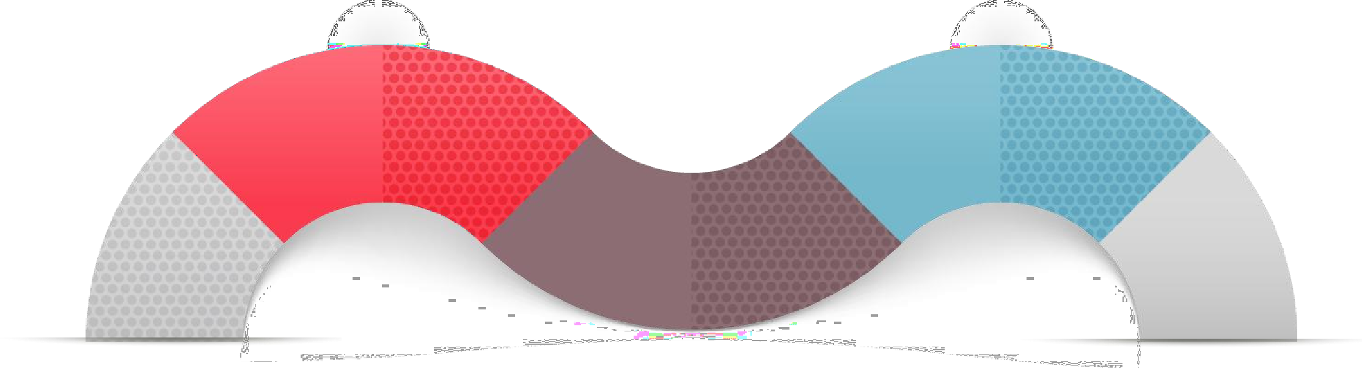



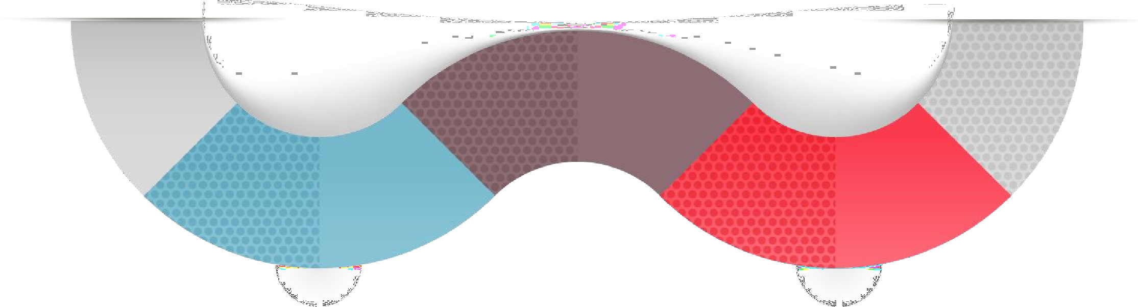



探店阶段的6个事项
甄选爆款
搜索支持选
流量店铺
题的资料
拟定爆款
流量选题
探店现场
100%还原
拍摄
探店视频
创作爆款流
创意剪辑
量脚本

Slide 4
甄选爆款流量店铺
01

Slide 5










甄选爆款流量店铺的4个原则
ONE
TWO
THREE
FOUR
FIVE
看榜单是
看热门是
看店铺有
看店铺有
看竞对账号
否入选
否收录
无特色
无故事
是否爆款

Slide 6
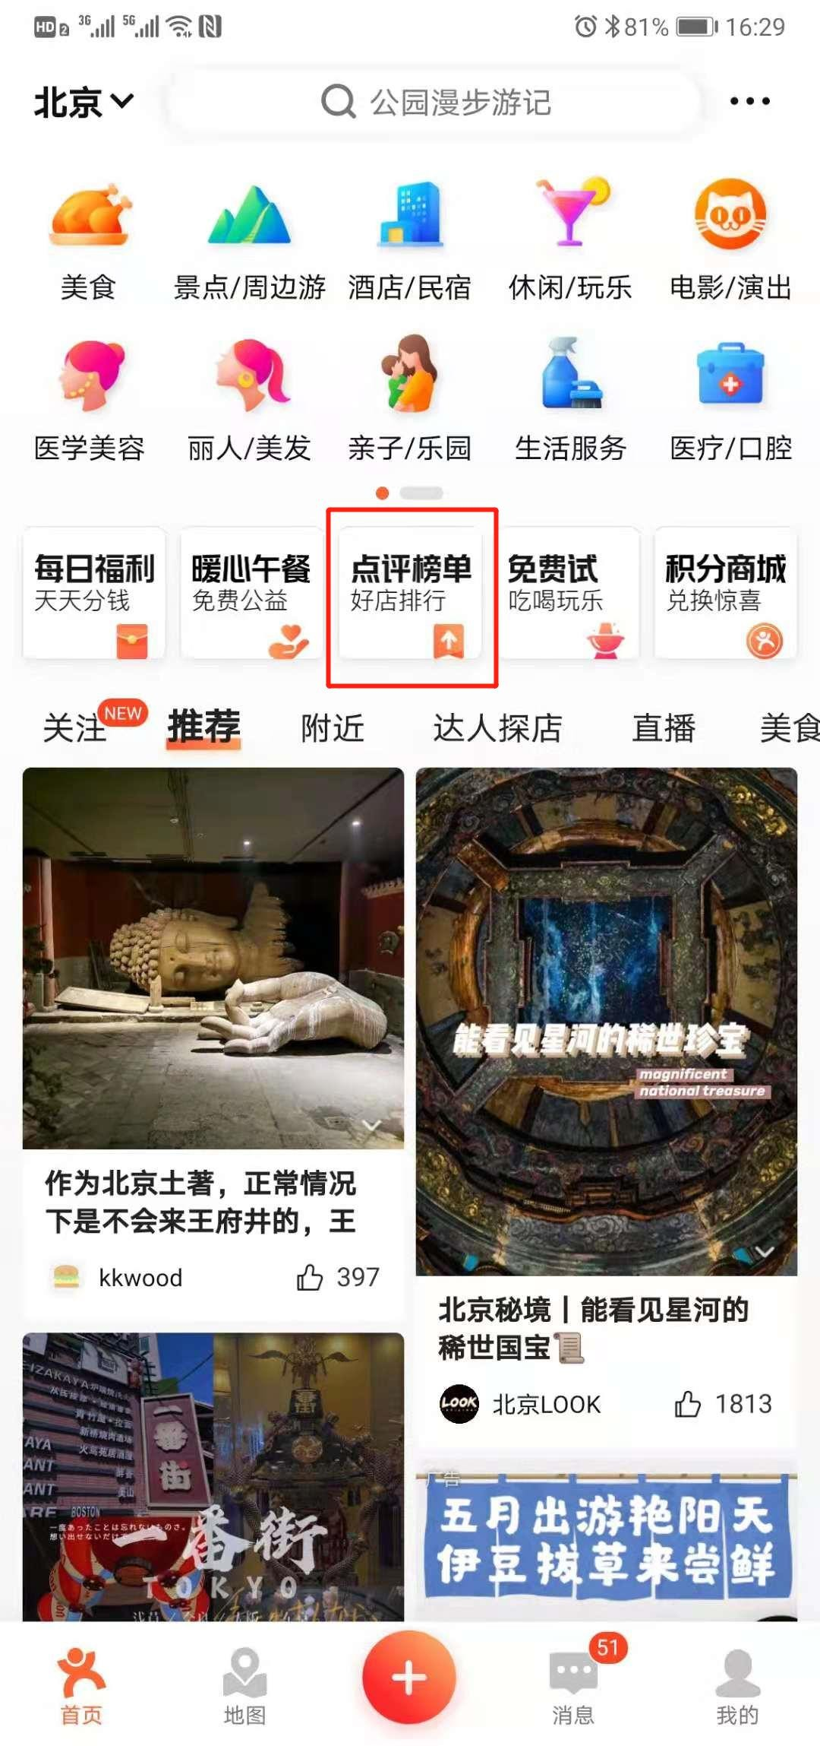
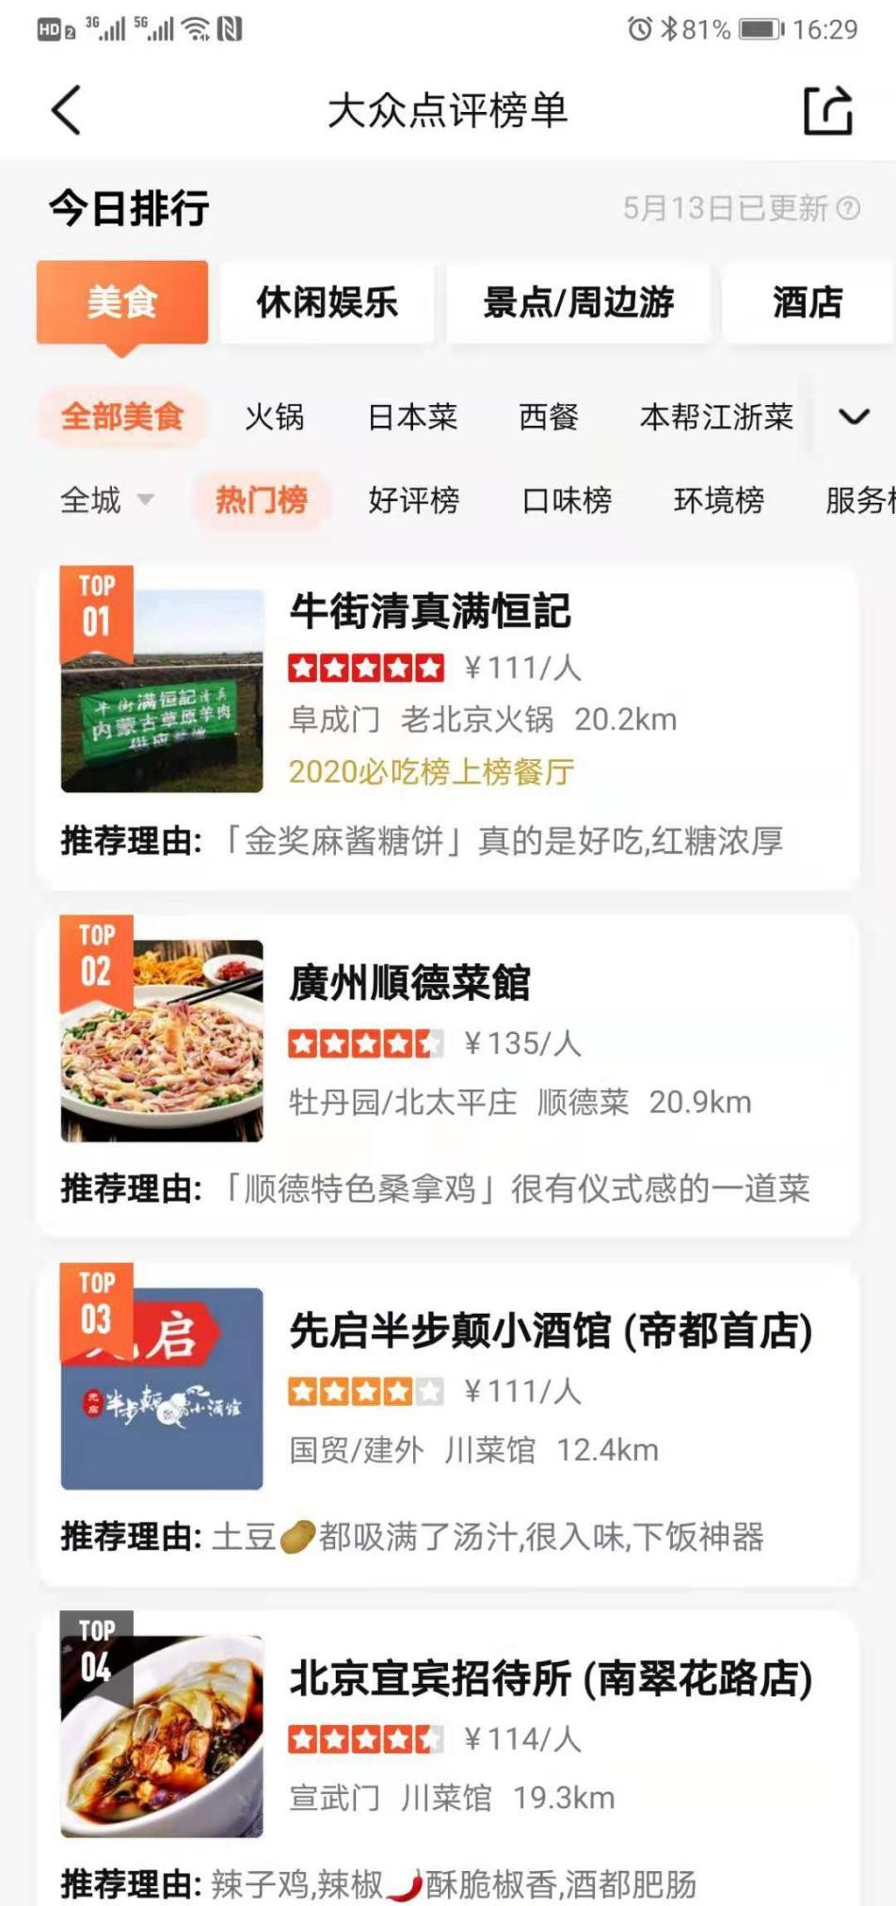
原则1：看榜单是否入选
大众点评榜单
根据所有到店顾客的到店流量/回头客/好评数/评论数等 综合指标，总结出的一份优质餐厅榜单
入口：
大众点评首页→点评榜单
筛选原则：
着重筛选热门榜和好评榜的前10位、在两种 榜单中重合的店铺
入口
筛选原则

Slide 7
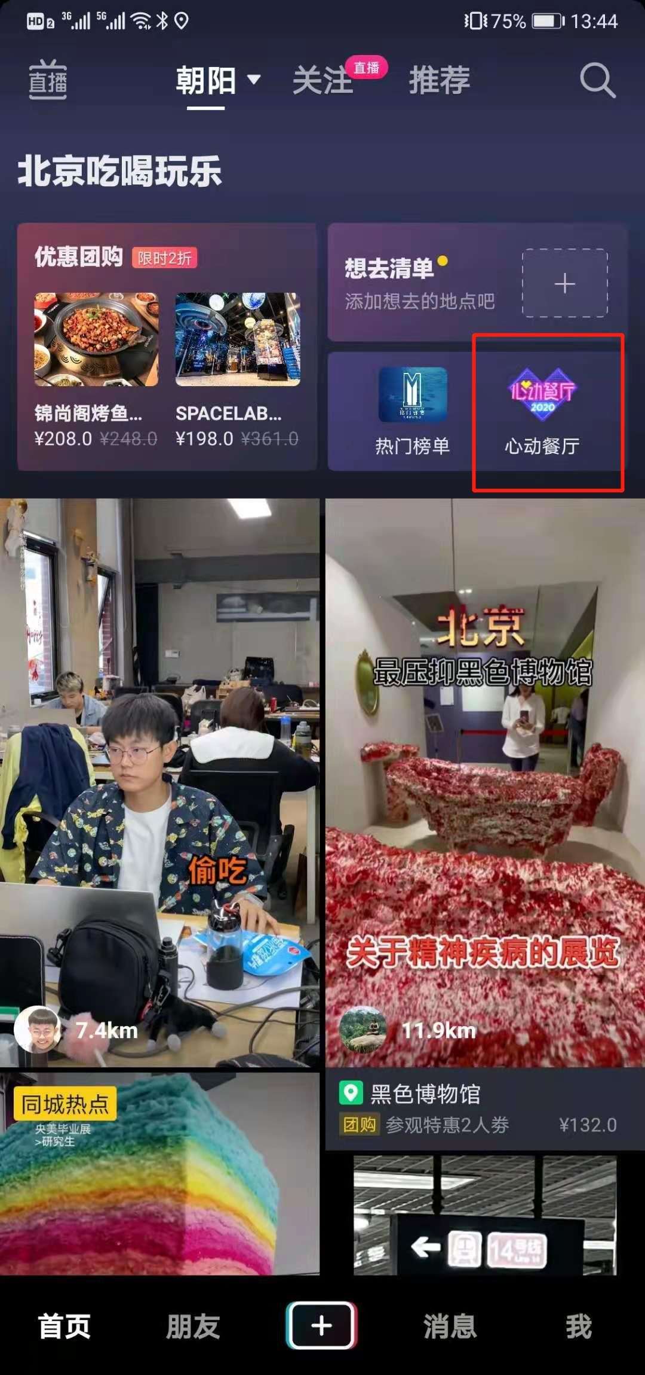
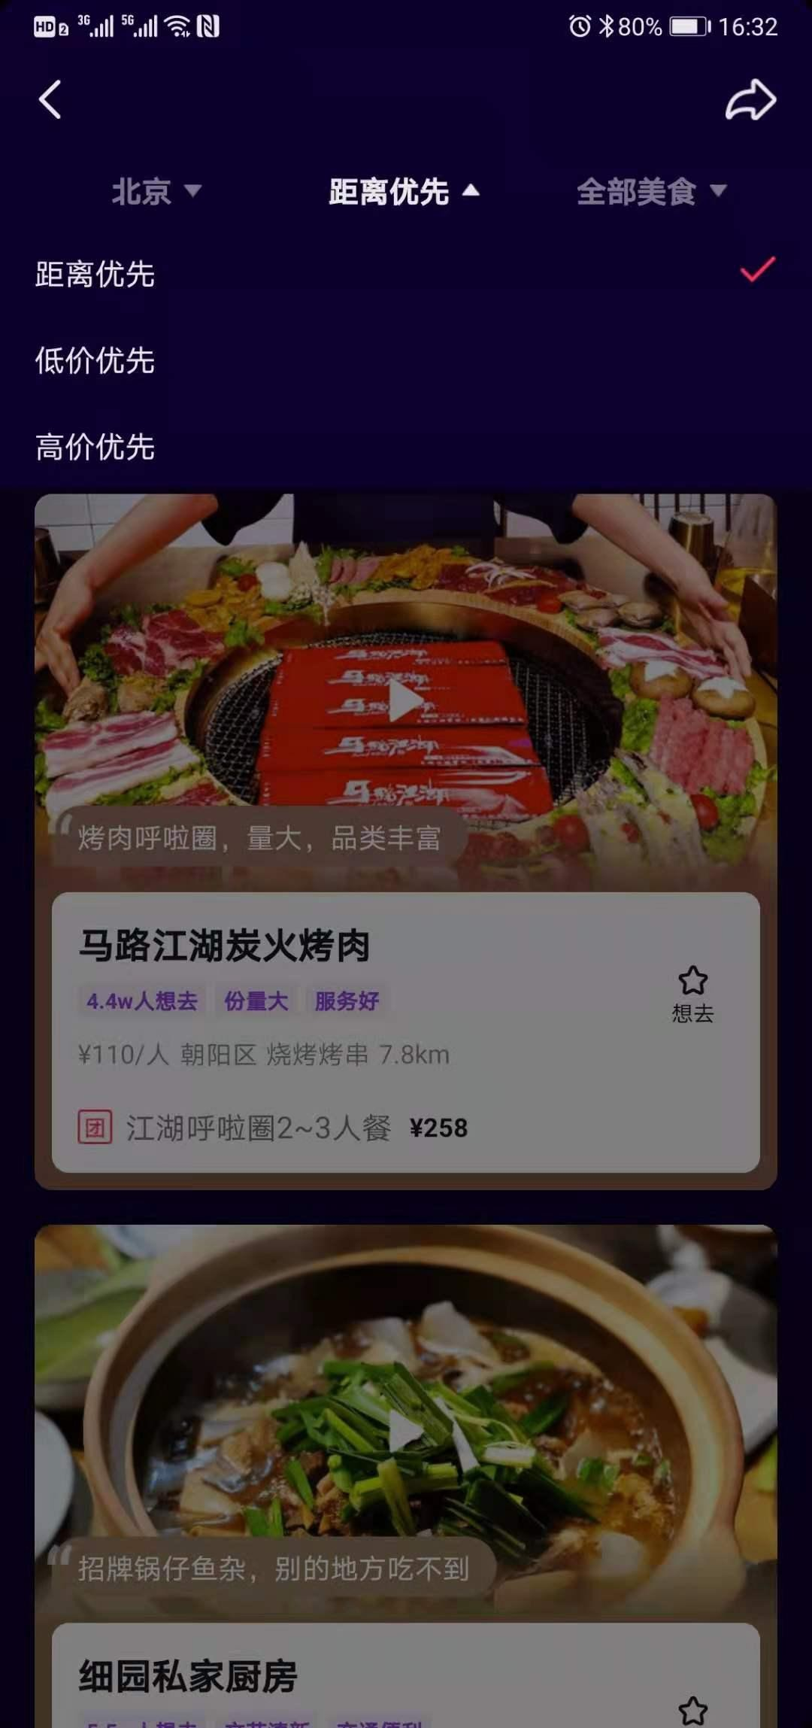
原则1：看榜单是否入选
抖音心动餐厅
由【真实可信、火爆人气、发掘特色】三个维度综合评 选，筛选出的一份优质餐厅榜单
入口：
抖音首页→关注左栏同城→心动餐厅
筛选原则：
着重筛选【低价优先/距离优先】的前10位， 在两种榜单中重合的店铺
入口
筛选原则

Slide 8
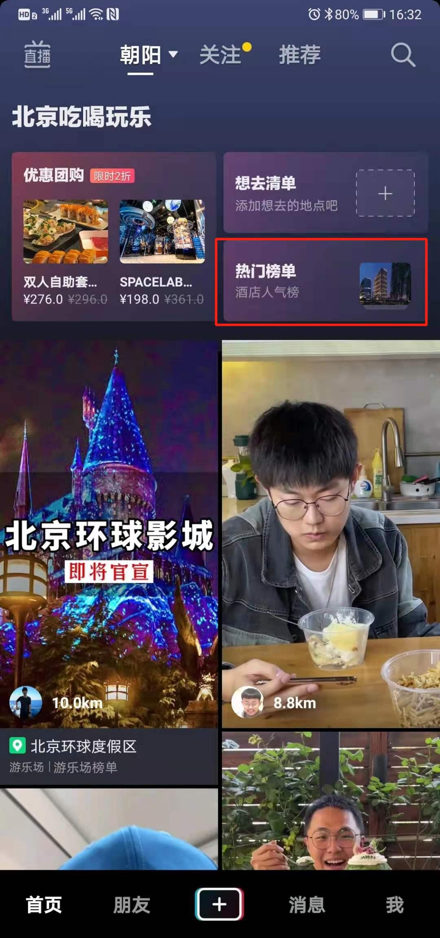
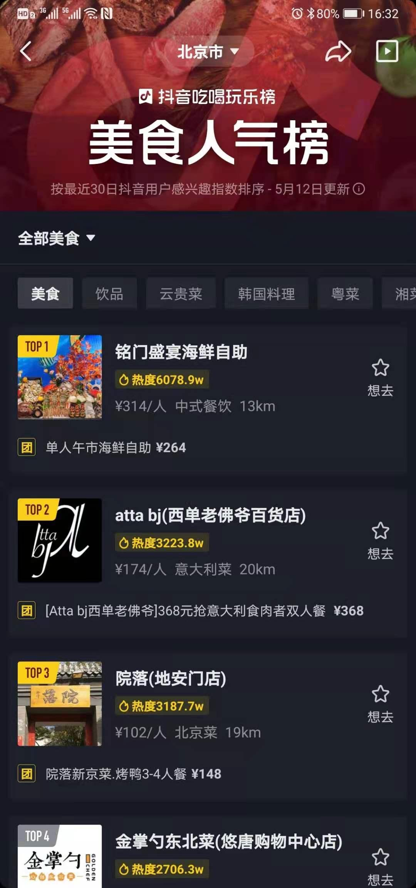
原则2：看抖音热门是否收录
抖音吃喝玩乐热门榜
根据过去30天抖音用户
感兴趣指数排序所筛选的热门店铺
入口：
抖音首页→关注左栏同城→热门榜单（美食人气榜）
筛选原则：
着重筛选抖音热门榜单的前10位
入口
筛选原则

Slide 9
原则3：看店铺本身特色
特色
让一家店铺脱颖而出自带流量的核心，
是一家店铺相对其他店铺的某些不可替代的地方， 也就是特色
特色1
特色颜值
特色2
特色装修
特色3
特色菜品

Slide 10
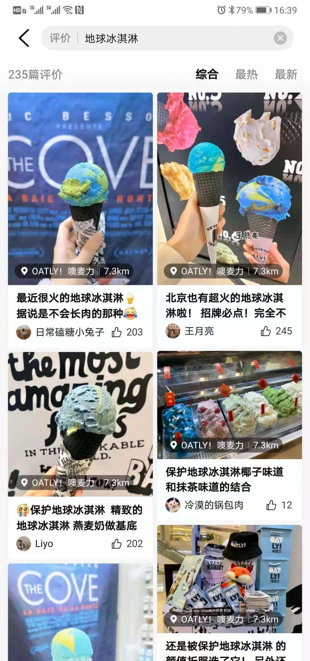
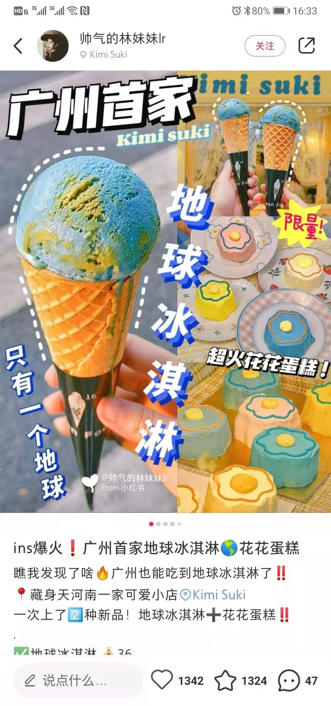
原则3：看店铺有无特色
特色1：特色颜值：
让人想要拍照分享的高颜值食物设计，可以是精致优 雅的摆盘（日料刺身船），也可以是有背景意义的新 设计元素（地球冰淇淋）
举例：
OATLY：呼吁环保的燕麦地球冰淇淋
OATLY：呼吁环保的燕麦地球冰淇淋

Slide 11
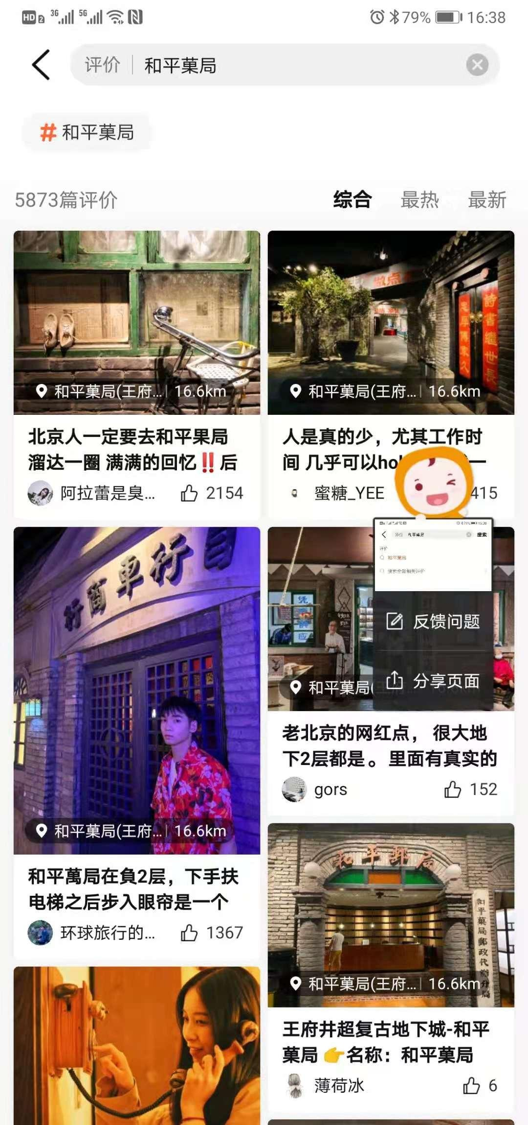
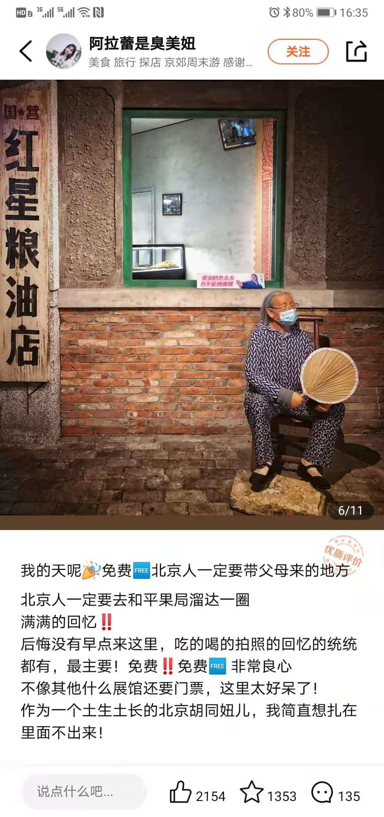
原则3：看店铺有无特色
特色2：特色装修
让人想要到店沉浸式体验的装修风格，可以是另一种 文化风情的还原（异域风/复古风），也可以是鲜明 创新的设计元素（几何风/漫画风）
举例：
和平菓局：王府井楼下的老北京胡同风情美食街
和平菓局：王府井楼下的老北京胡同风情美食街

Slide 12
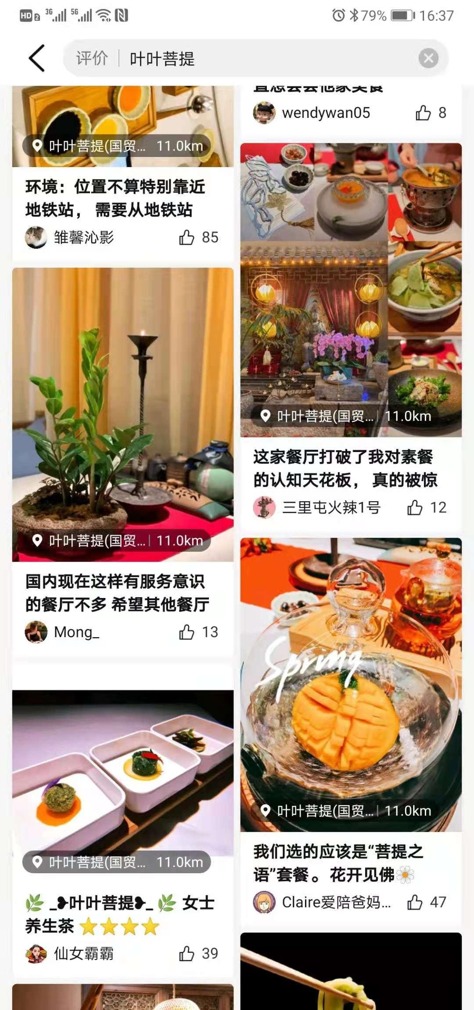
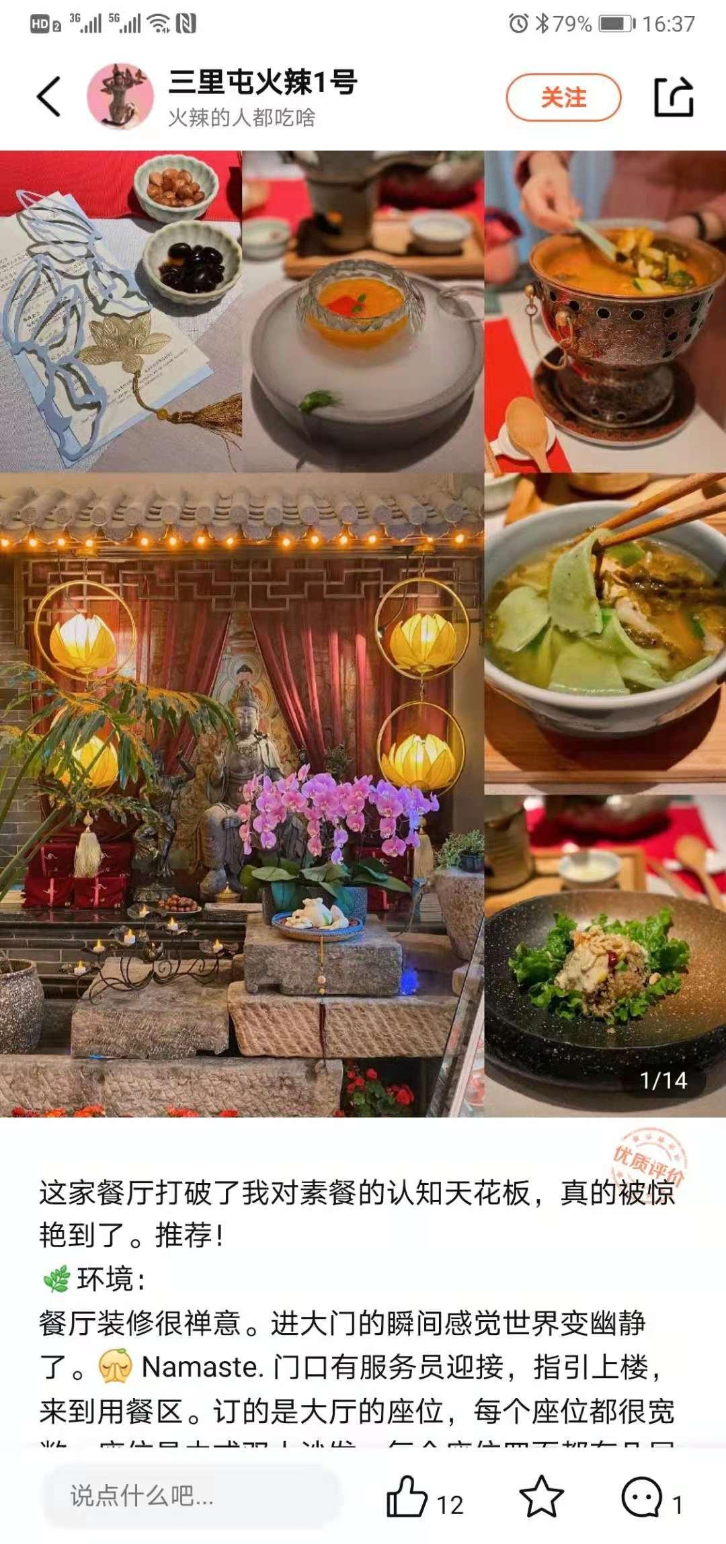
原则3：看店铺有无特色
特色3：特色菜品
让人感到好奇想体验的菜品，可以是一些口味很奇怪 的黑暗料理（茅台味冰淇淋），可以是一些别出心裁 的跨界结合（油画吐司）
举例：
叶叶菩提：把素食菌子做出刺身的口感
叶叶菩提：把素食菌子做出刺身的口感

Slide 13


总结：
看店铺本身特色
戳中用户的拍照分享欲望
戳中用户的到店体验欲望

Slide 14

故事
原则4: 看店铺是否有好故事
人的骨子里对故事有一种天然的喜爱，
当一家店除了提供餐饮和服务以外也承载了一个好的故事， 那这家店本身就具备了一种吸引人的情怀感
创 始 人 故 事
品 牌 故 事
顾 客 故 事

Slide 15
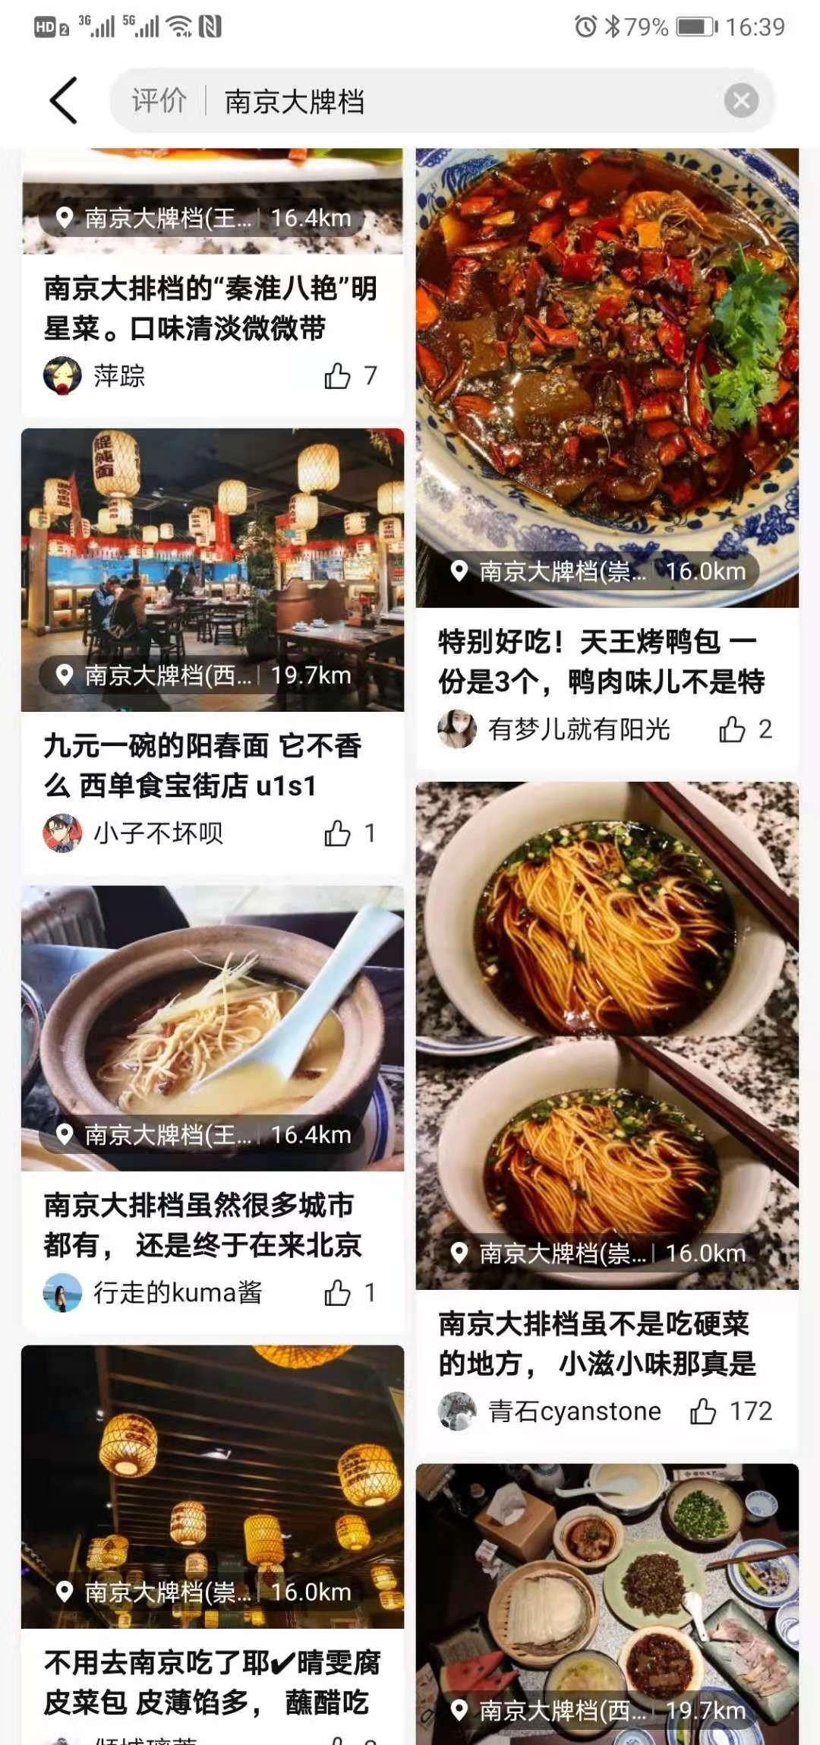
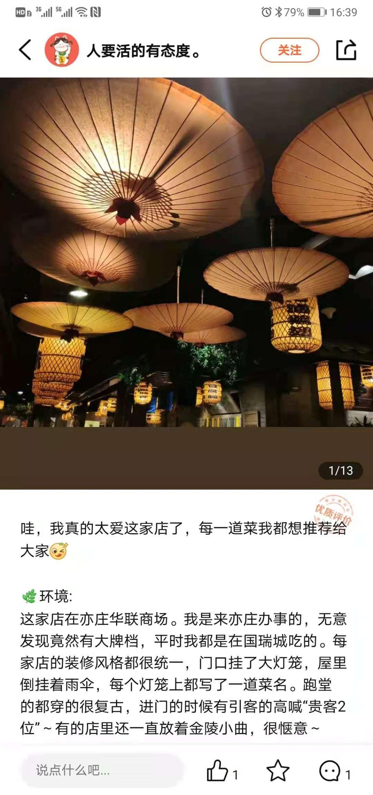
原则4：看店铺有无故事
故事三要素之品牌故事：
这家店的品牌有什么样的历史背景值得了解
举例：
南京大牌档，
始创于1994年，是南京人展示独特金陵菜系 的古典饭店品牌
南京大牌档

Slide 16
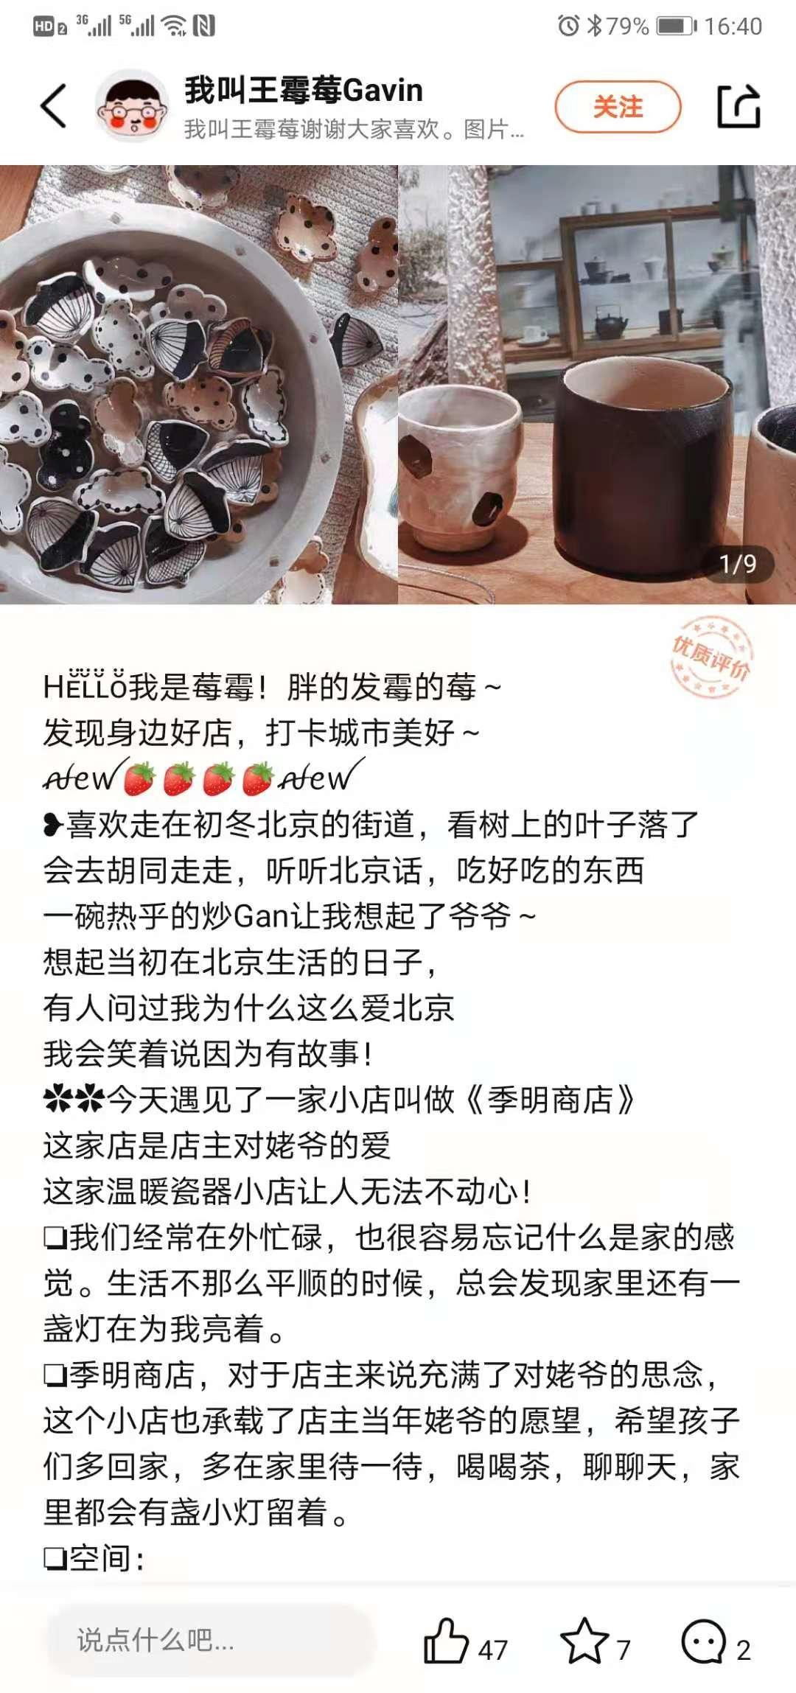
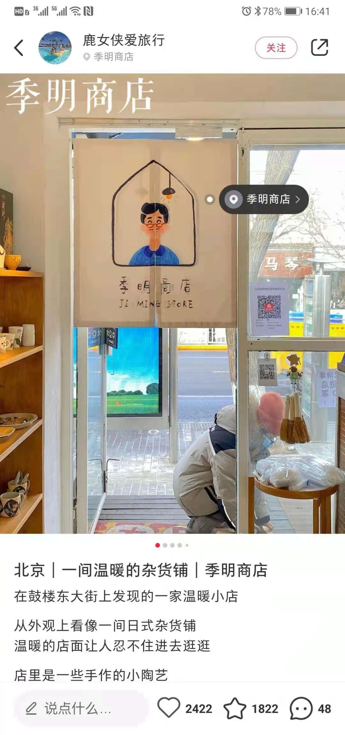
原则4：看店铺有无故事
故事三要素之创始人故事：
开这家店的人的初心是什么，为什么决定开这家店
举例：
季明商店
店的LOGO是店主已过世的姥爷，店主为了寄托对 老爷的思念之情，特地以姥爷的名字起了店名
季明商店

Slide 17
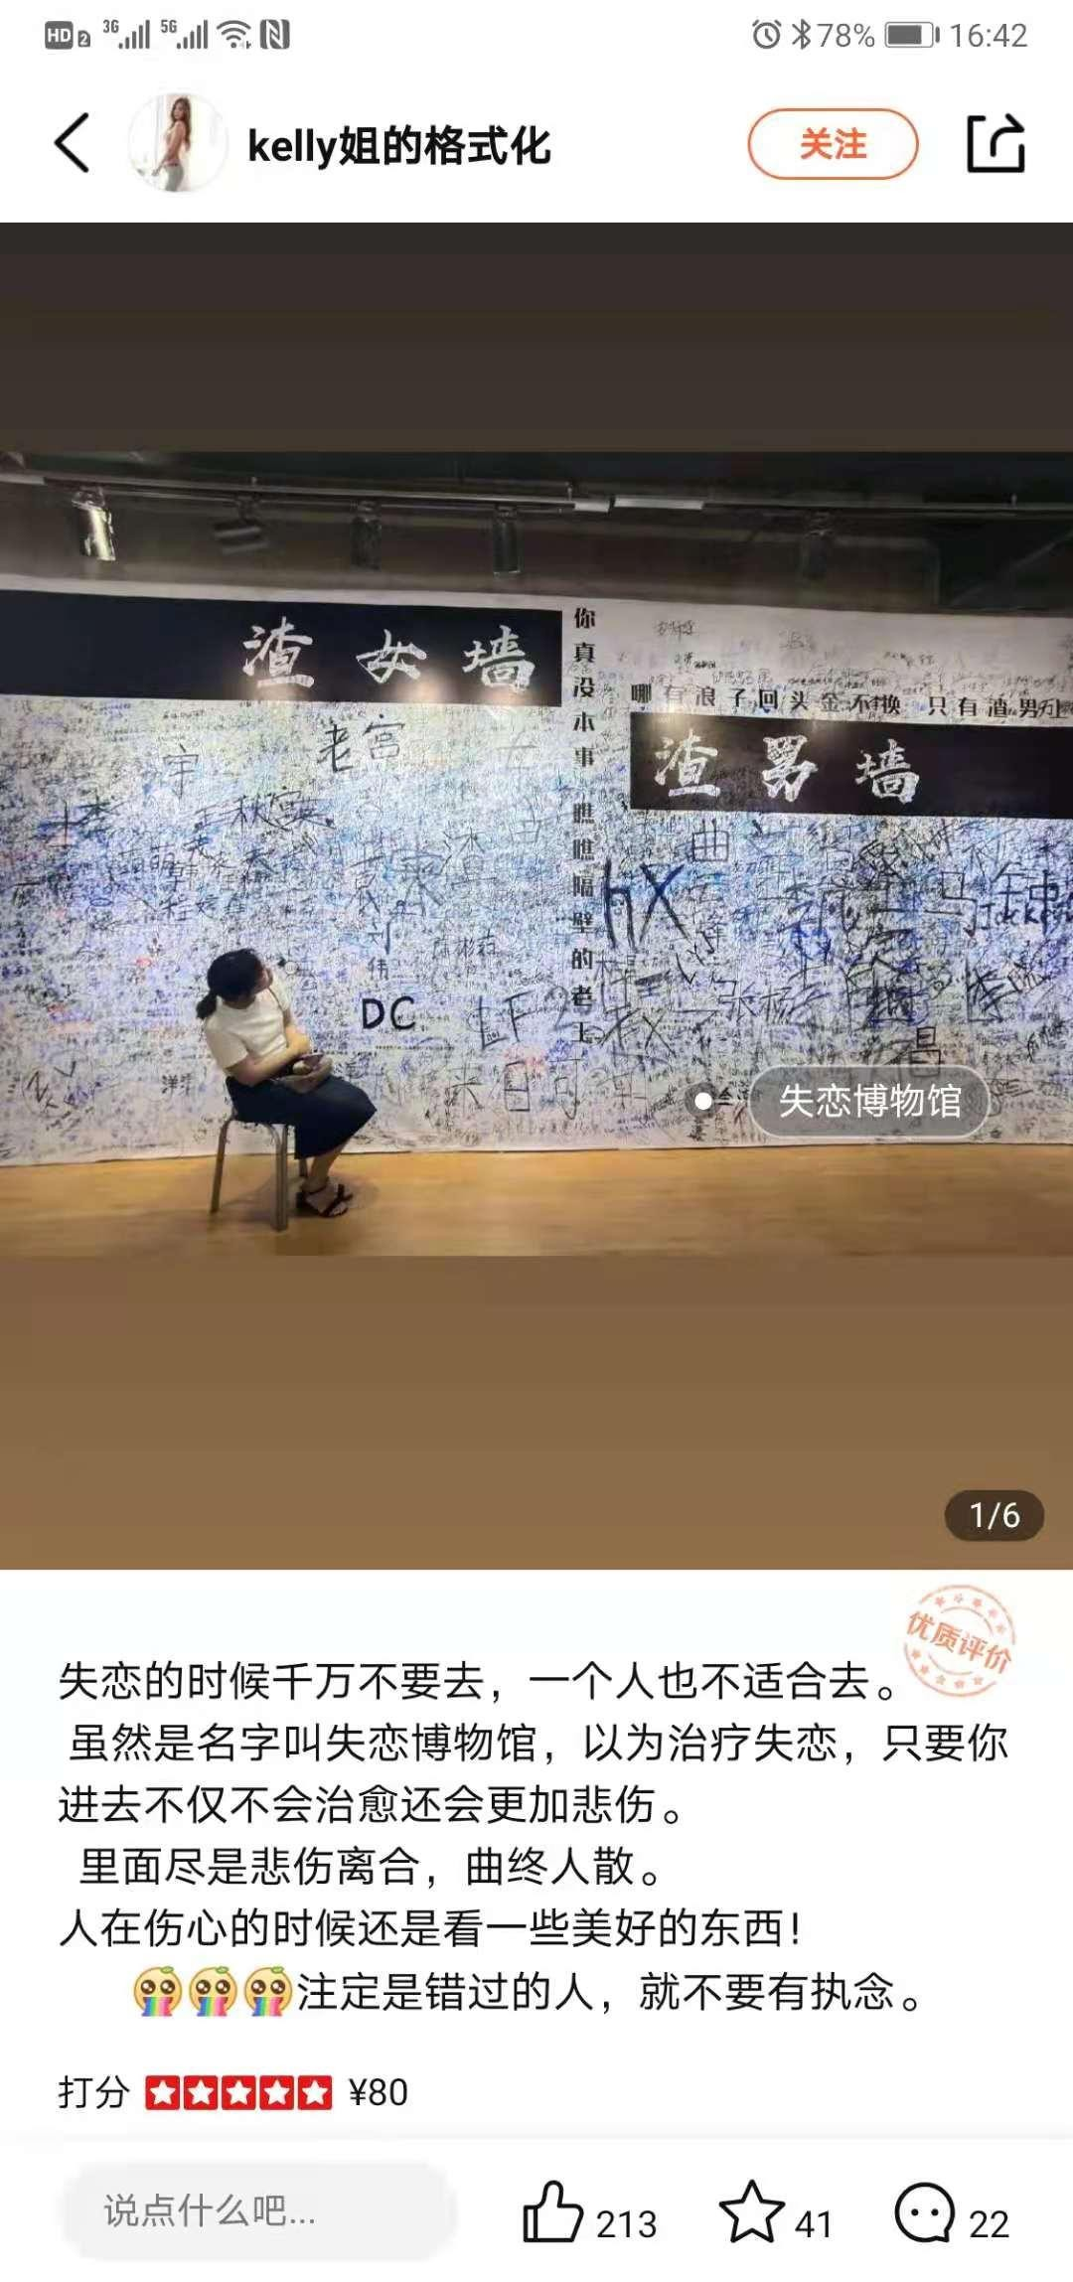
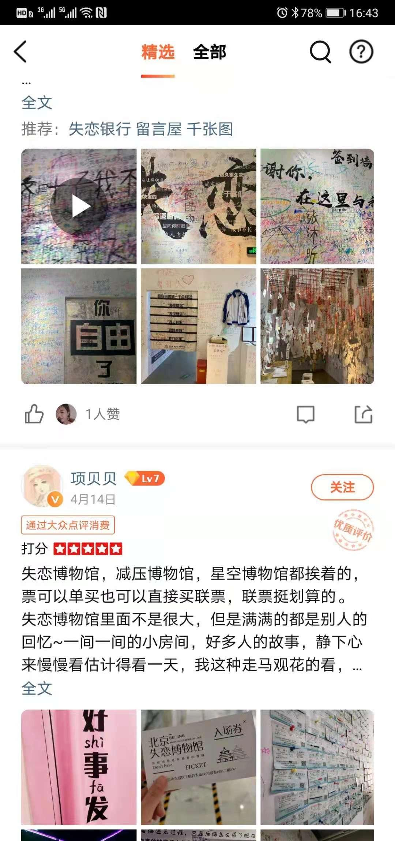
原则4：看店铺有无故事
故事三要素之顾客们故事：
提供便利贴或留言板，让顾客们自发留下 自己不同的故事
举例：
失恋博物馆
有一面留言墙可以涂鸦与写字，上面已经积累了许多 人不同的失恋故事和经历，足以引发不同人的共鸣
失恋博物馆

Slide 18
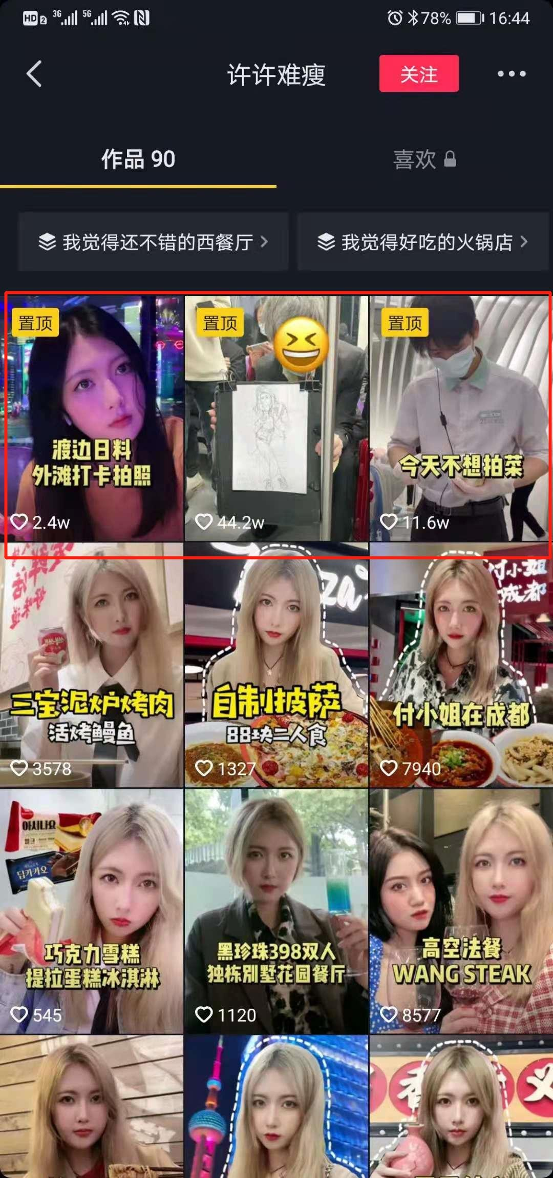
原则5：看竞对账号是否爆款
找到对标博主，浏览他近一个月的内容， 并筛选他探店内容的高赞作为选题
举例：
许许难瘦
置顶的三条万赞视频已经验证为爆款，值得模仿

Slide 19
搜索支持选题的资料
02

Slide 20
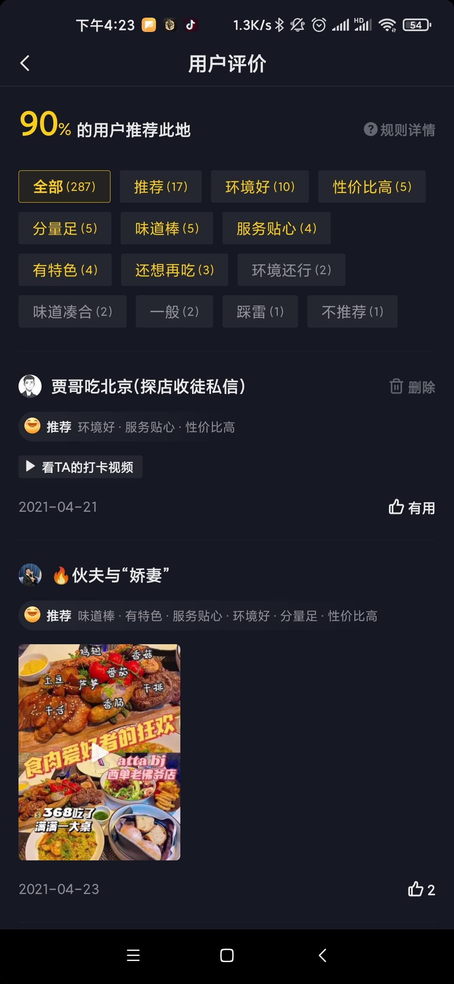
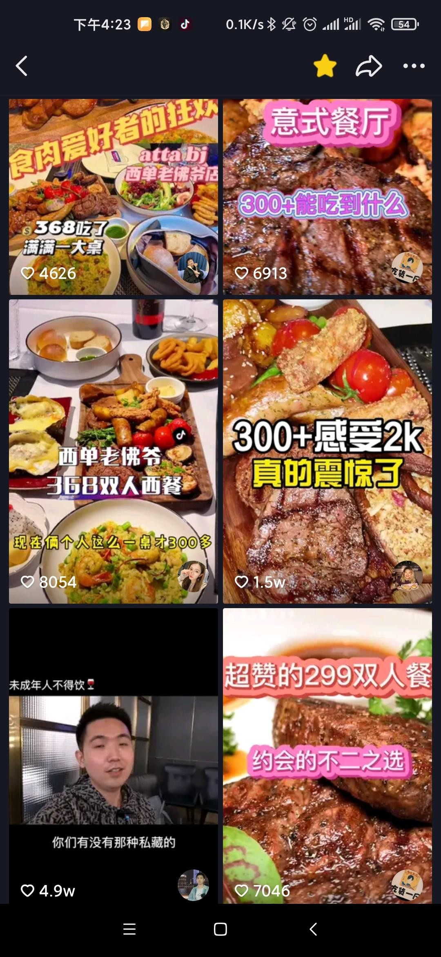
搜索选题资料的两种方式
1、搜索店铺评价
2、其他达人探该店的视频
以抖音5月上旬人气榜排名第二atta餐厅为例 找到该店在各平台上的评价和探店视频，对餐品特 色以及环境服务有个大致的了解

Slide 21
根据上一步的素材收集，总结和归纳出关键词
总结选题资料关键词
套餐菜品：招牌肉食者拼盘、芝士焗生蚝、黑松露虎虾烩饭等
口感描述：肉质鲜嫩、入口即化、奶香四溢等 消费场景：情侣约会、姐妹聚会等
环境特点：高级优雅、拍照出片等
Tips：这些关键词，就是为后面写脚本做准备的

Slide 22
创作爆款流量脚本
03

Slide 23
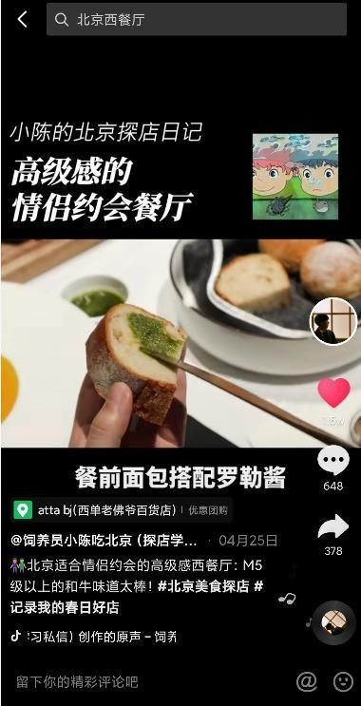
探店类视频脚本的标准模板
开篇——Cue店铺：
cue城市+cue店铺特色
中间——吸引力描述：
①环境描述+特色菜品描述（口感/颜值/摆盘/价格性价比）
②一个必去的理由（节日/活动/爱好/情侣）
③背书（明星/热播剧/心动餐厅、米其林、黑珍珠等）
结尾：互动和关注：
引发评论互动（抛出问句/@某人）+引发关注（关注我，为你持续省钱和探店）

Slide 24
探店类爆款脚本拆解示例
——cue城市+cue店铺特色
在北京的朋友们，替你们挖宝到了一家情侣约会好餐厅！就在西单！——
环境描述
价格优惠，环境高级私密包间装修的也很豪华。
——特色菜品描述（口感/颜值/摆盘）
餐前面包搭配罗勒酱，最绝的是澳洲M5+级的和牛T骨，顶级和牛熔点更低 会出现入口即化的效果，脂肪与瘦肉巧妙交织每一口都让人满足。
鲜虾芒果沙拉的虾又大又鲜，黑松露野菌蘑菇汤和奶油南瓜汤都很好喝， 牛肋排披萨卷层次丰富披萨卷内包裹着超多肉块，野菌烩饭也是一绝！还 有价值不菲的红酒也在套餐里。
——引发评论互动（抛出问句/@某人）
情侣约会要什么？划重点，高级感！@你的对象，冲！

Slide 25
探店现场100%还原拍摄
01

Slide 26
探店拍摄的2种镜头
固定镜头
移动镜头
1.1 拍摄食物动态（多特写）
2.1 拉镜头（多拍摄食物全家福）
1.2 拍摄人物反应或动作（多近景）
2.2 摇镜头（多拍摄环境）
2.3 移镜头（拍摄食物/环境）

Slide 27
1、什么叫固定镜头？
在拍摄一个镜头时，摄影机机位、焦距都固定不变， 而被摄对象可以是静态，也可以是动态
优势：聚焦于食物等被摄主体，小提醒，固定镜头下食物的动态可以得到最大程度的视觉展示

Slide 28
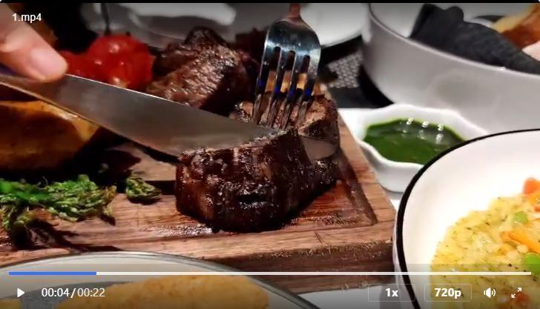
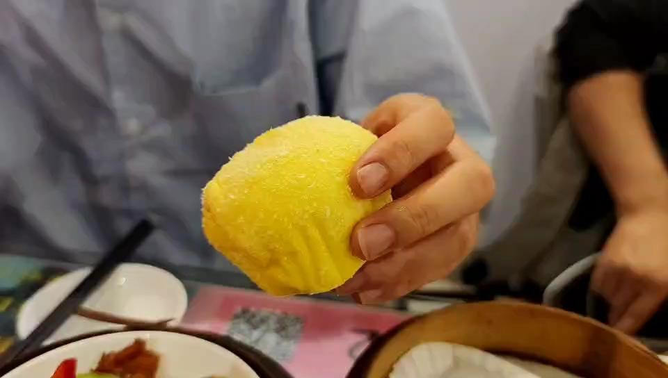
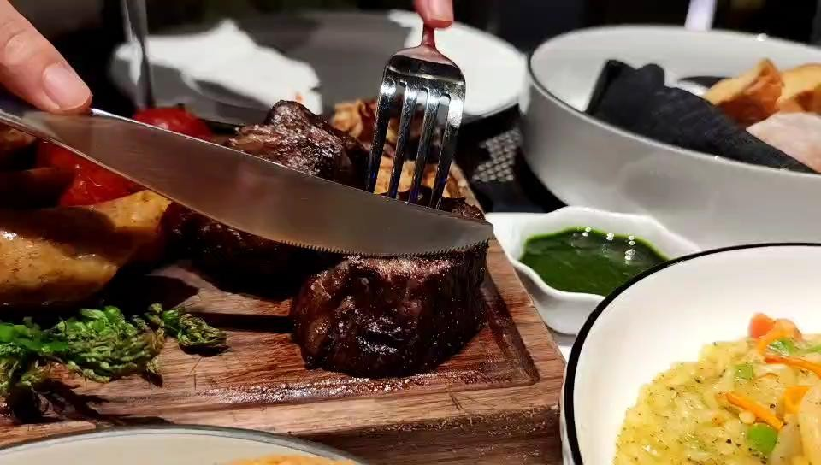
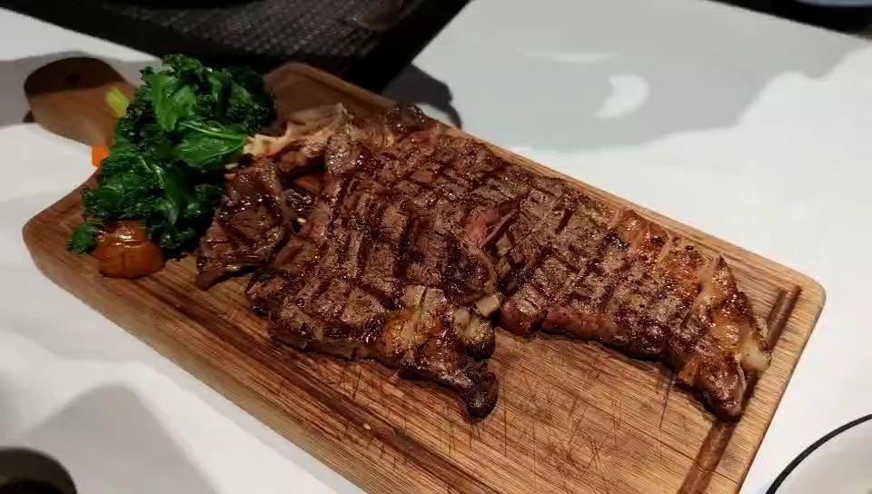
1.1 拍食物动态（多特写）
牛排等肉类可以用刀切，展示肉质紧 实或鲜嫩的程度与质感
面食类可以用手撕，展示夹心内馅 儿以及面食质感
酱汁类可以展现淋的动作，凸显制 作过程的新奇度

Slide 29
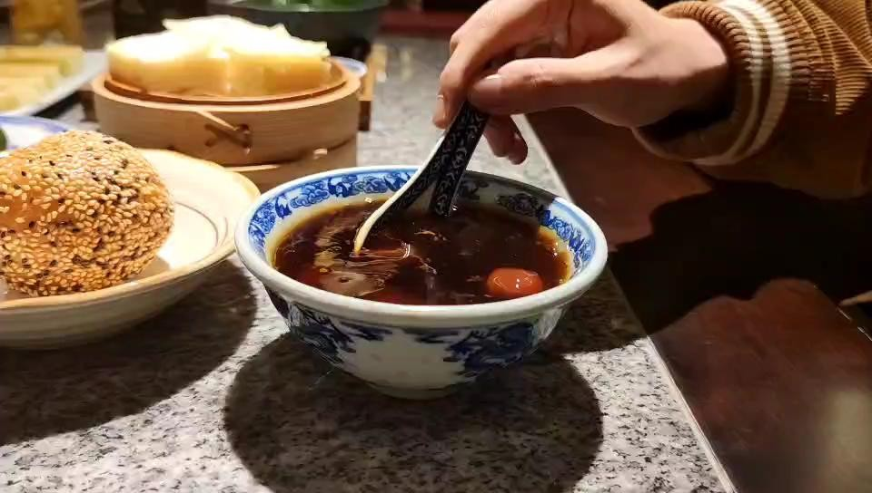
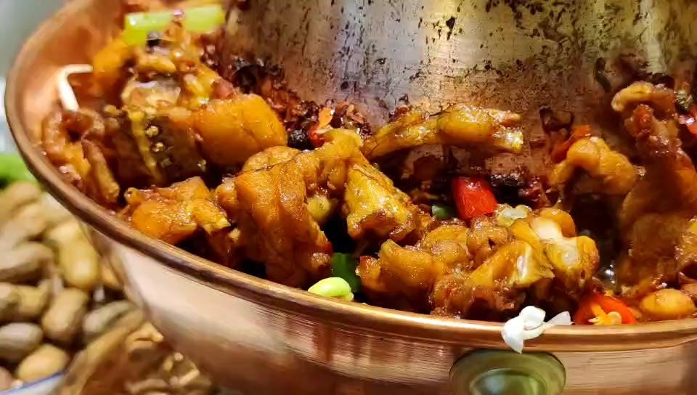
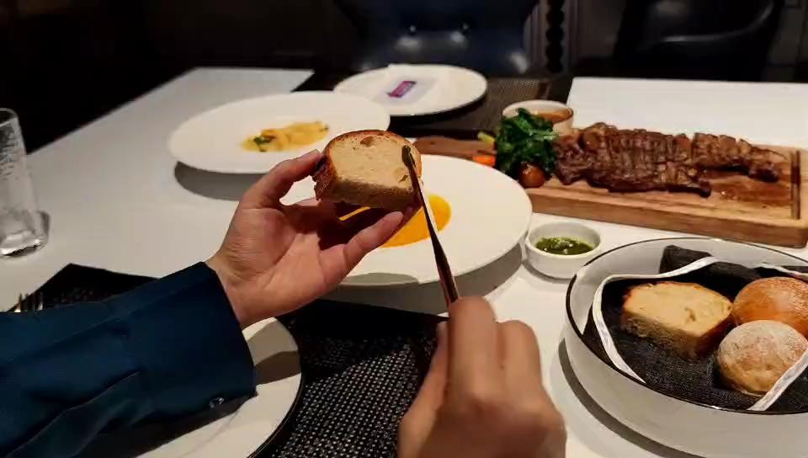
1.1 拍食物动态（多特写）
汤类可以舀一勺起来，展示粘稠度与色泽
各种菜品的翻动，立体展示形状与质感
面包抹酱，展示酱汁颜色与质感

Slide 30
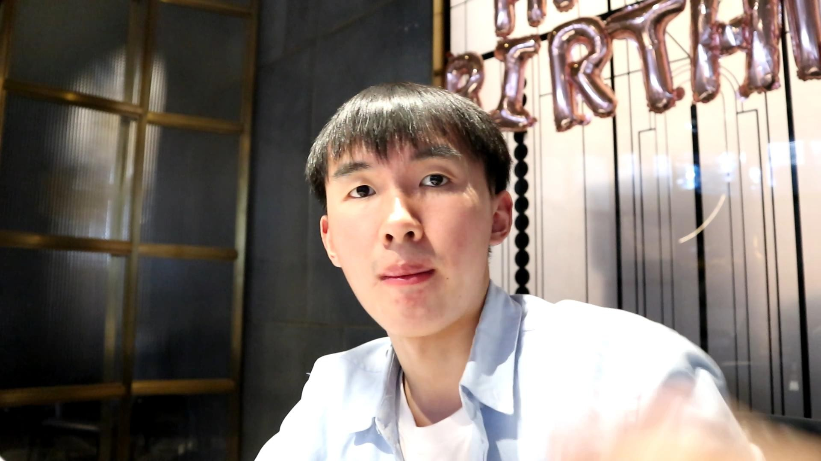
1.2拍摄人物反应或动作（多近景）
可以适当加入吃播镜头，人物吃到食物的表 情与动作，会便于观众对其口味产生共情
比如吃一口，竖大拇指，吸一口饮料，点头表示赞许

Slide 31
1、什么叫移动镜头？
摄影机在运动中拍摄的镜头， 叫运动镜头，也叫移动镜头
优势：充分展示食物等被摄主体，画面表现力非常足

Slide 32
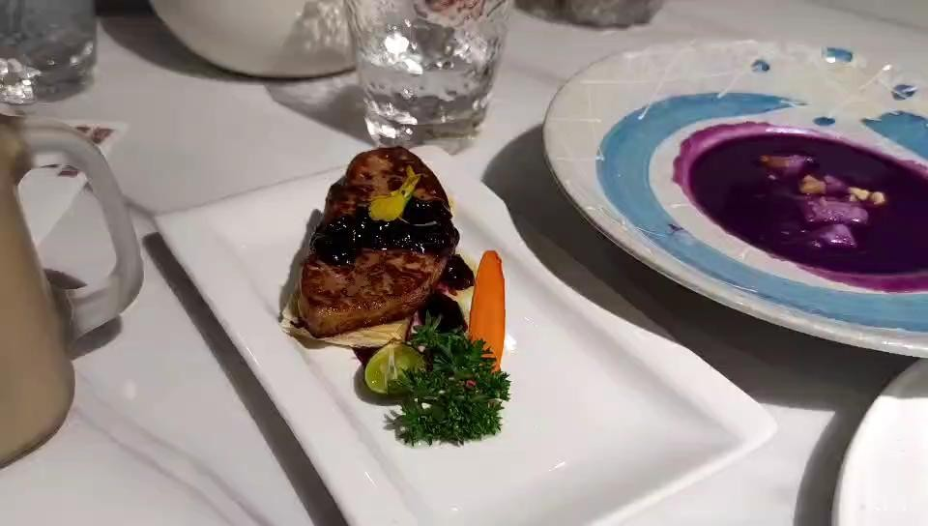
2.1拉镜头（多拍食物全家福）
从某一特色菜品特写，取景范围拉到 整桌菜品全景展示
可以赋予画面充分的动感，侧面展示 食物种类的多样性

Slide 33
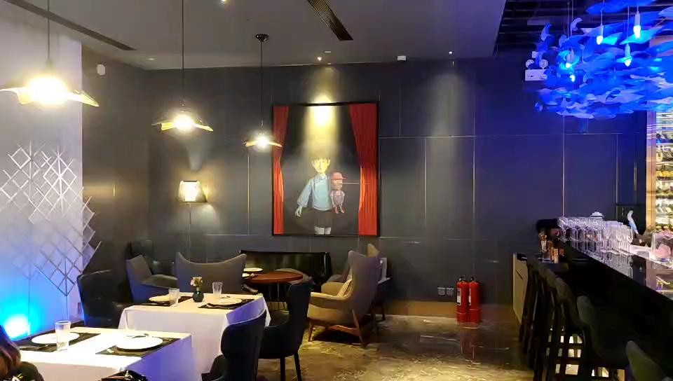
2.2摇镜头（多拍摄环境）
从一处特色环境，像摇头一样把摄影 机转动到另一处
注意起幅落幅，角度控制在90°以内 比较合适，便于更全面展示环境

Slide 34
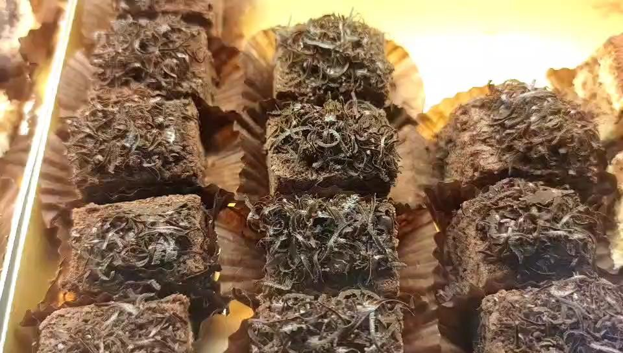
2.3移镜头（多拍摄食物特写）
从一处特色环境，平移摄影机到另 一处，注意起幅落幅

Slide 35
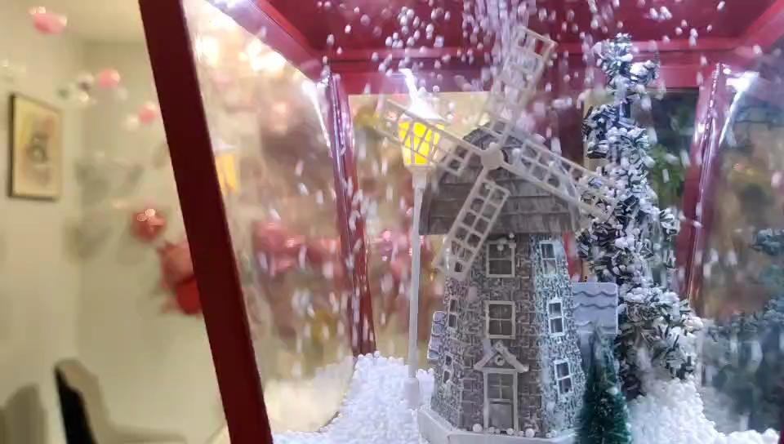
2.3移镜头（拍摄环境）
充分利用景深，光线等元素，可以把环境拍 的更漂亮。利用前景虚焦遮挡可以使画面更 有立体感，光线可以使层次更加丰富

Slide 36
探店视频创意剪辑
02

Slide 37
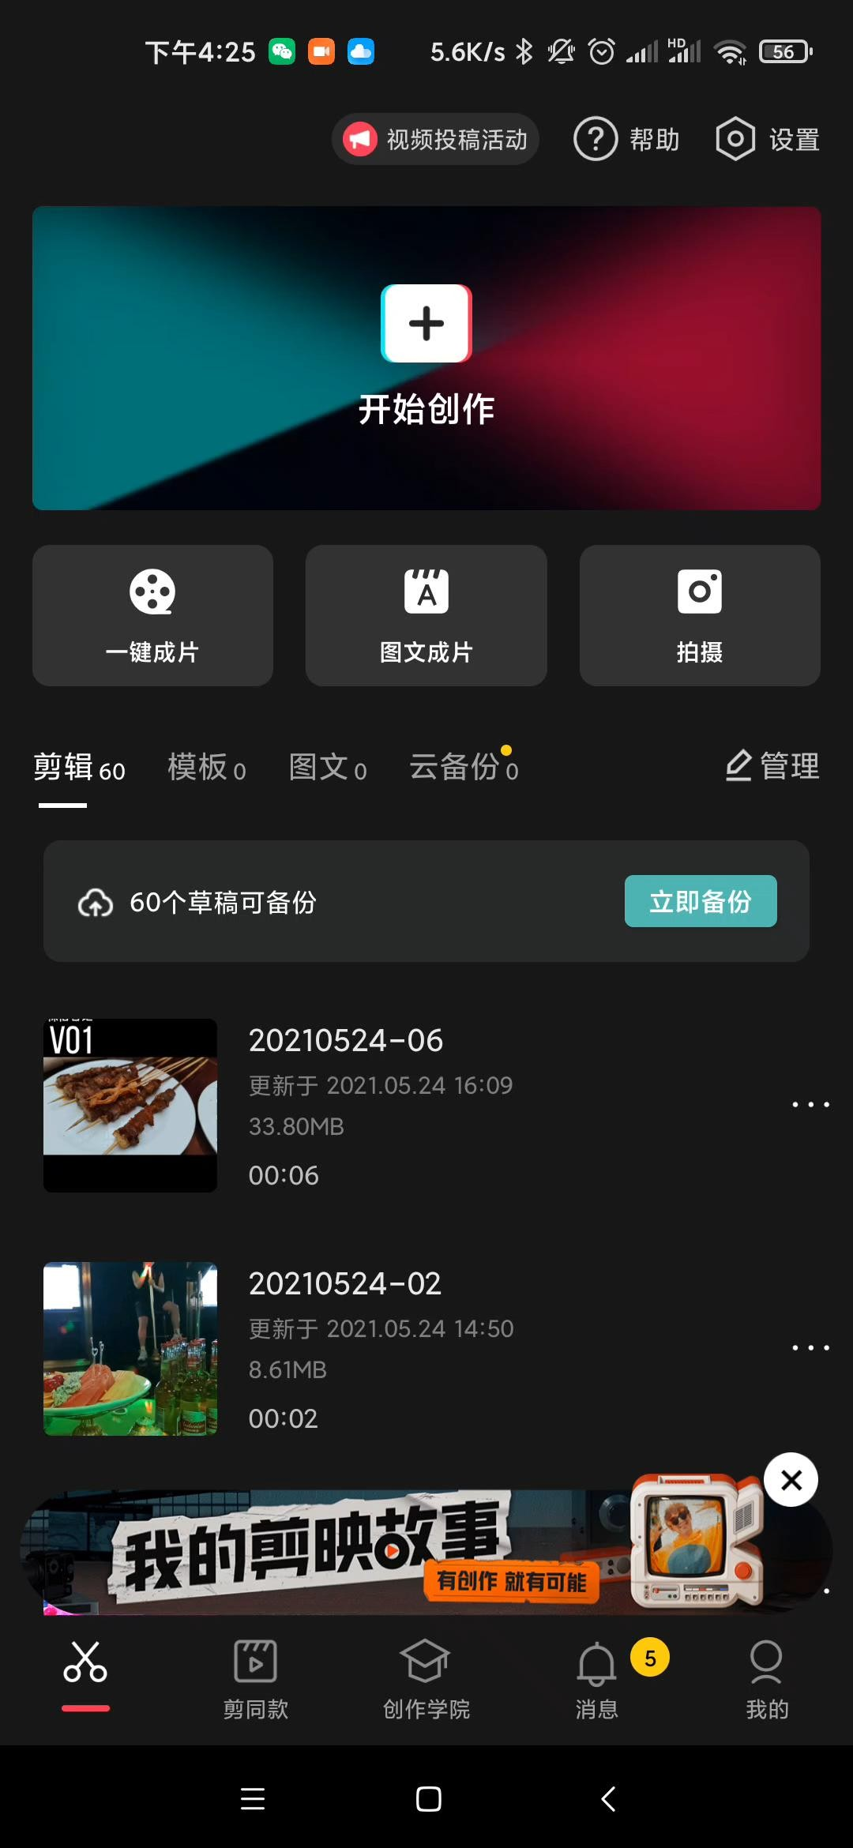
导入素材
导入所有素材，使用剪映自 带的录音功能开始录音

Slide 38
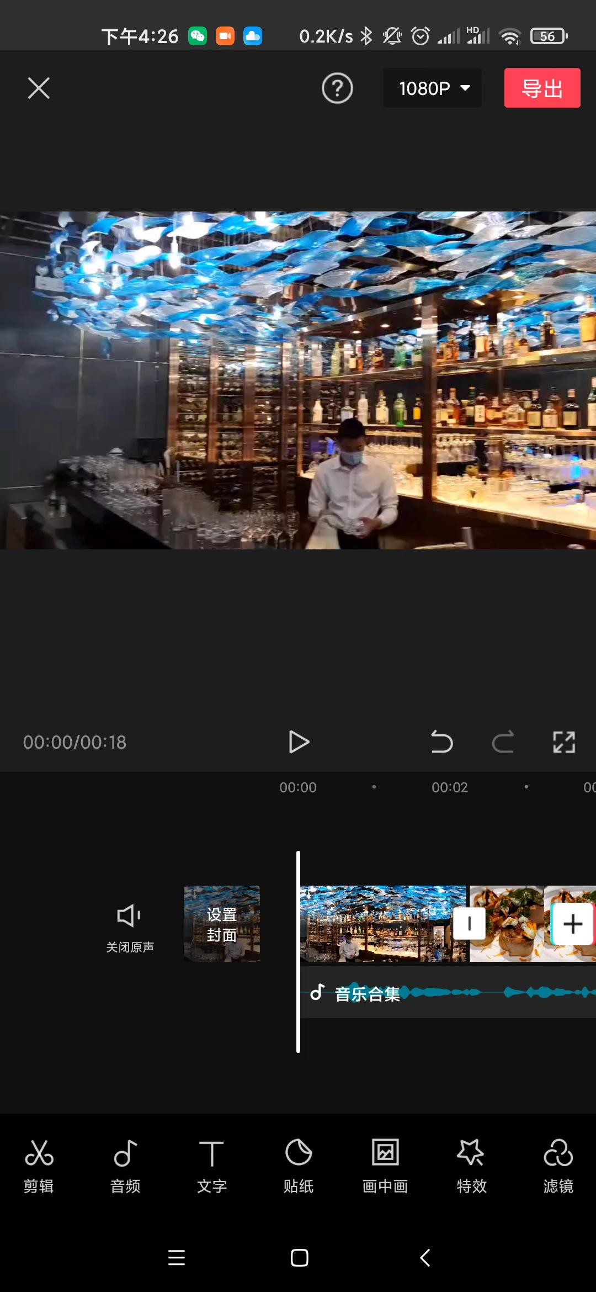
调整比例
调整比例，剪掉气口和录制错 误的部分，让音频听起来尽可 能的紧凑连贯

Slide 39
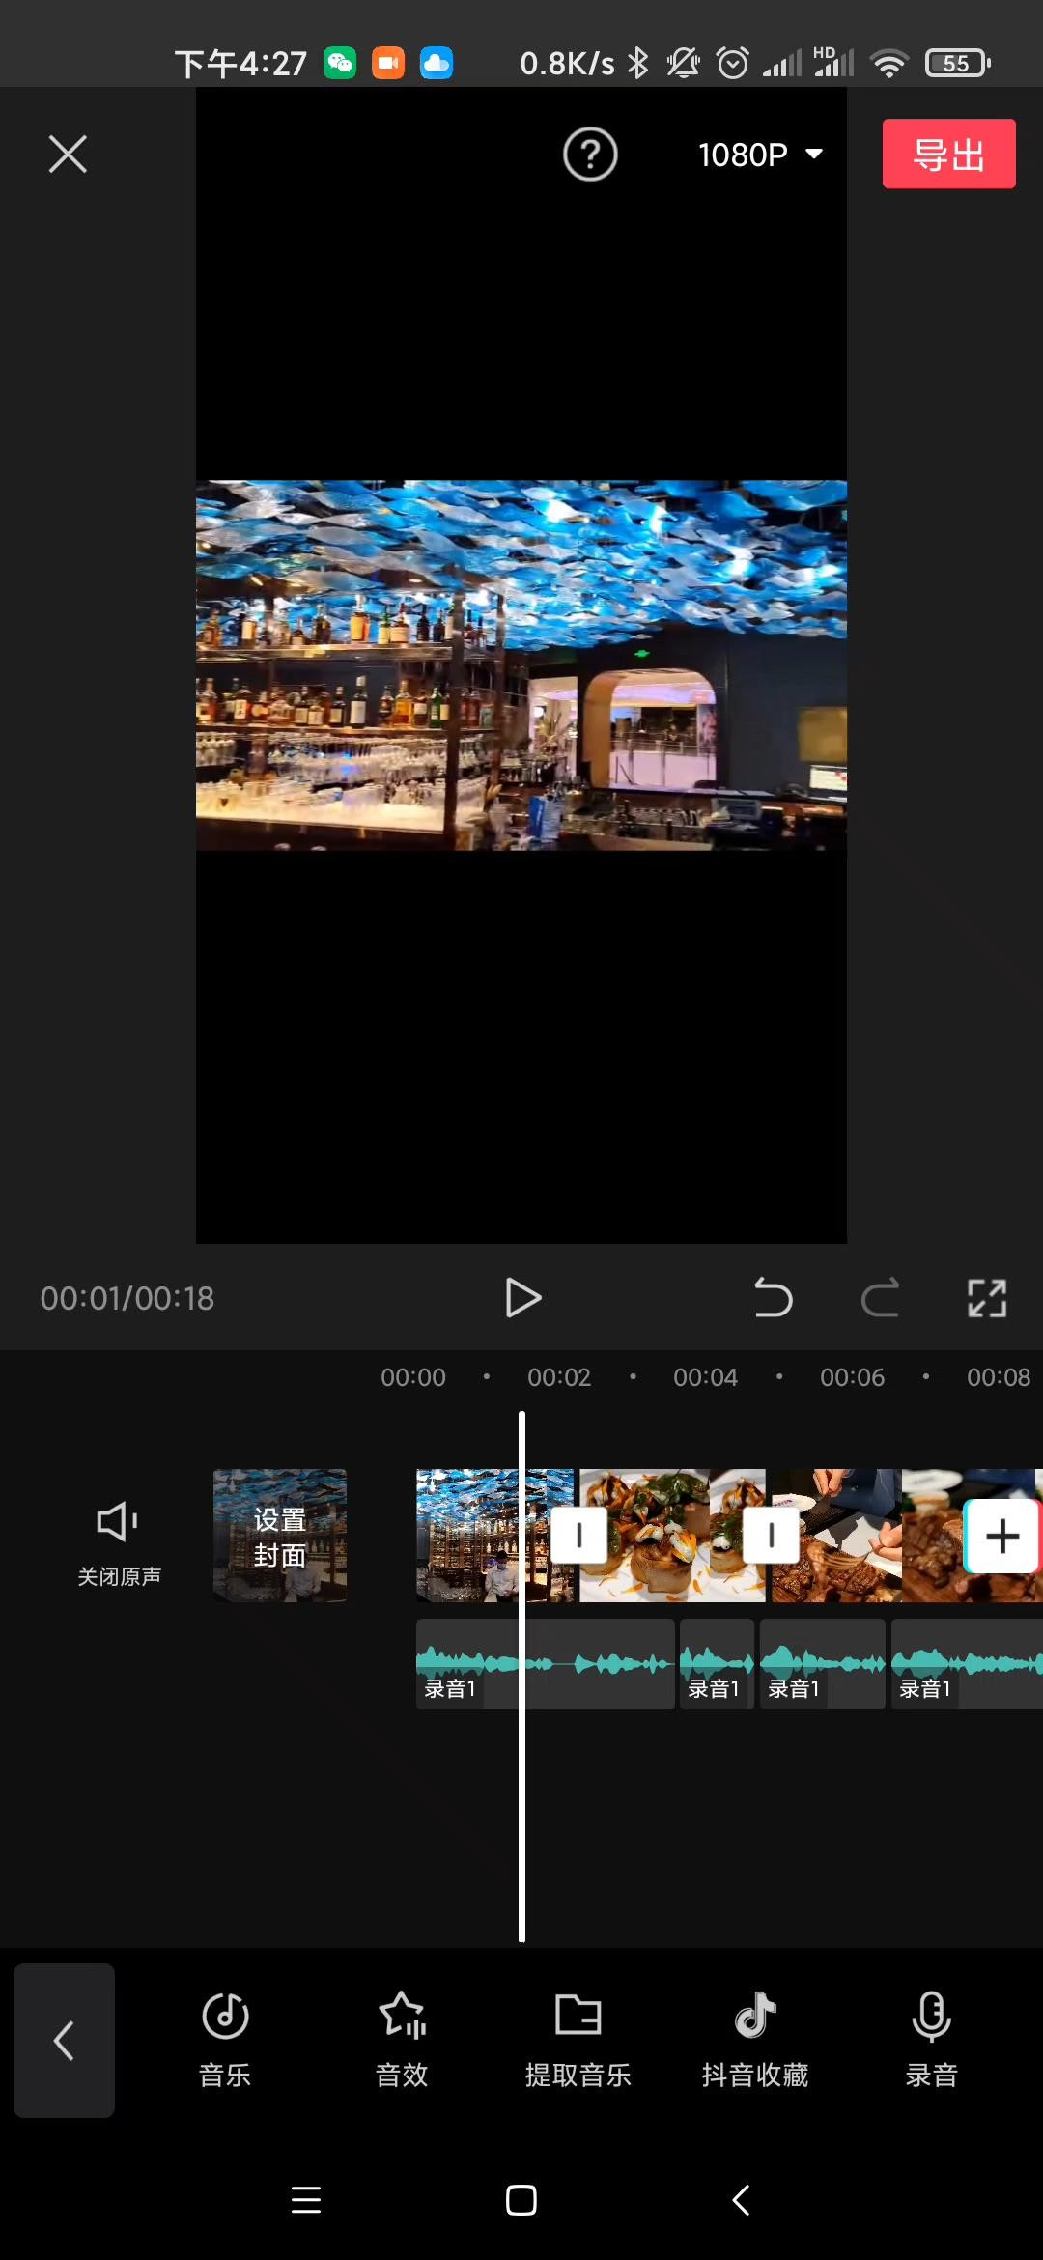
匹配视频素材
按照配音脚本中的顺序 匹配视频素材

Slide 40
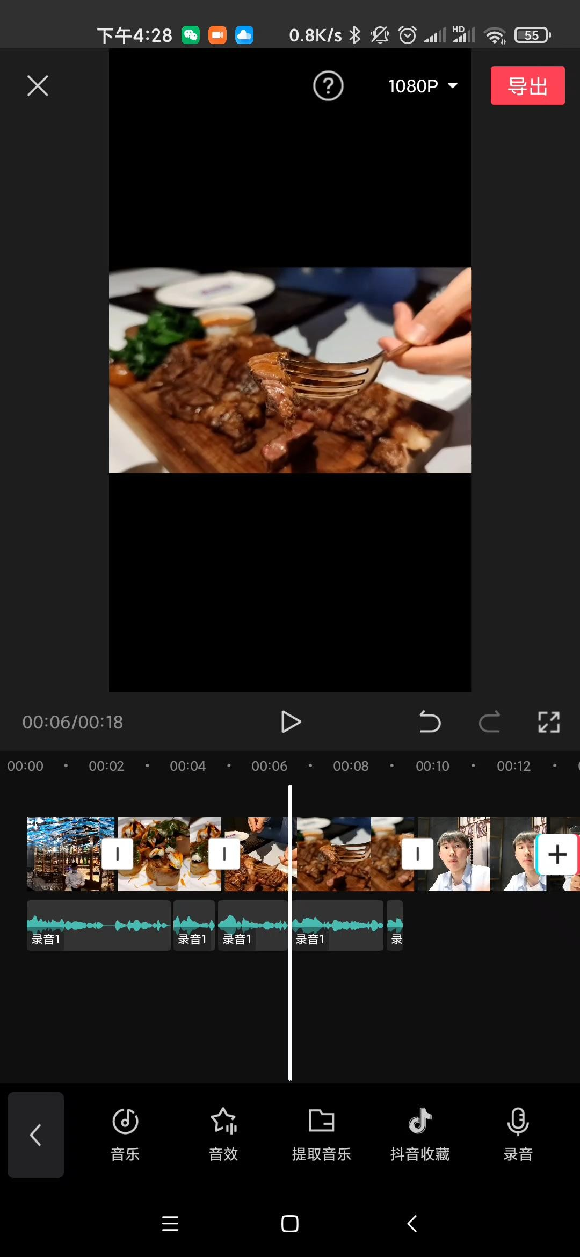
处理画面素材
如何处理画面素材？截取最满意的 部分，删掉多余的部分，并调整素 材长度和音频内容对齐

Slide 41
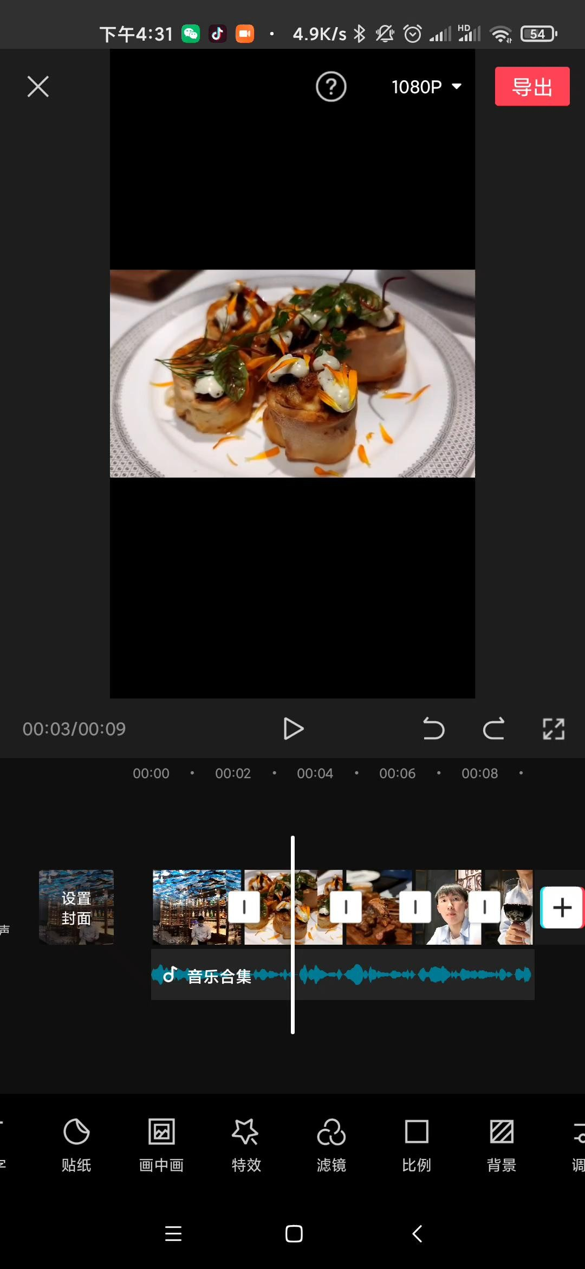
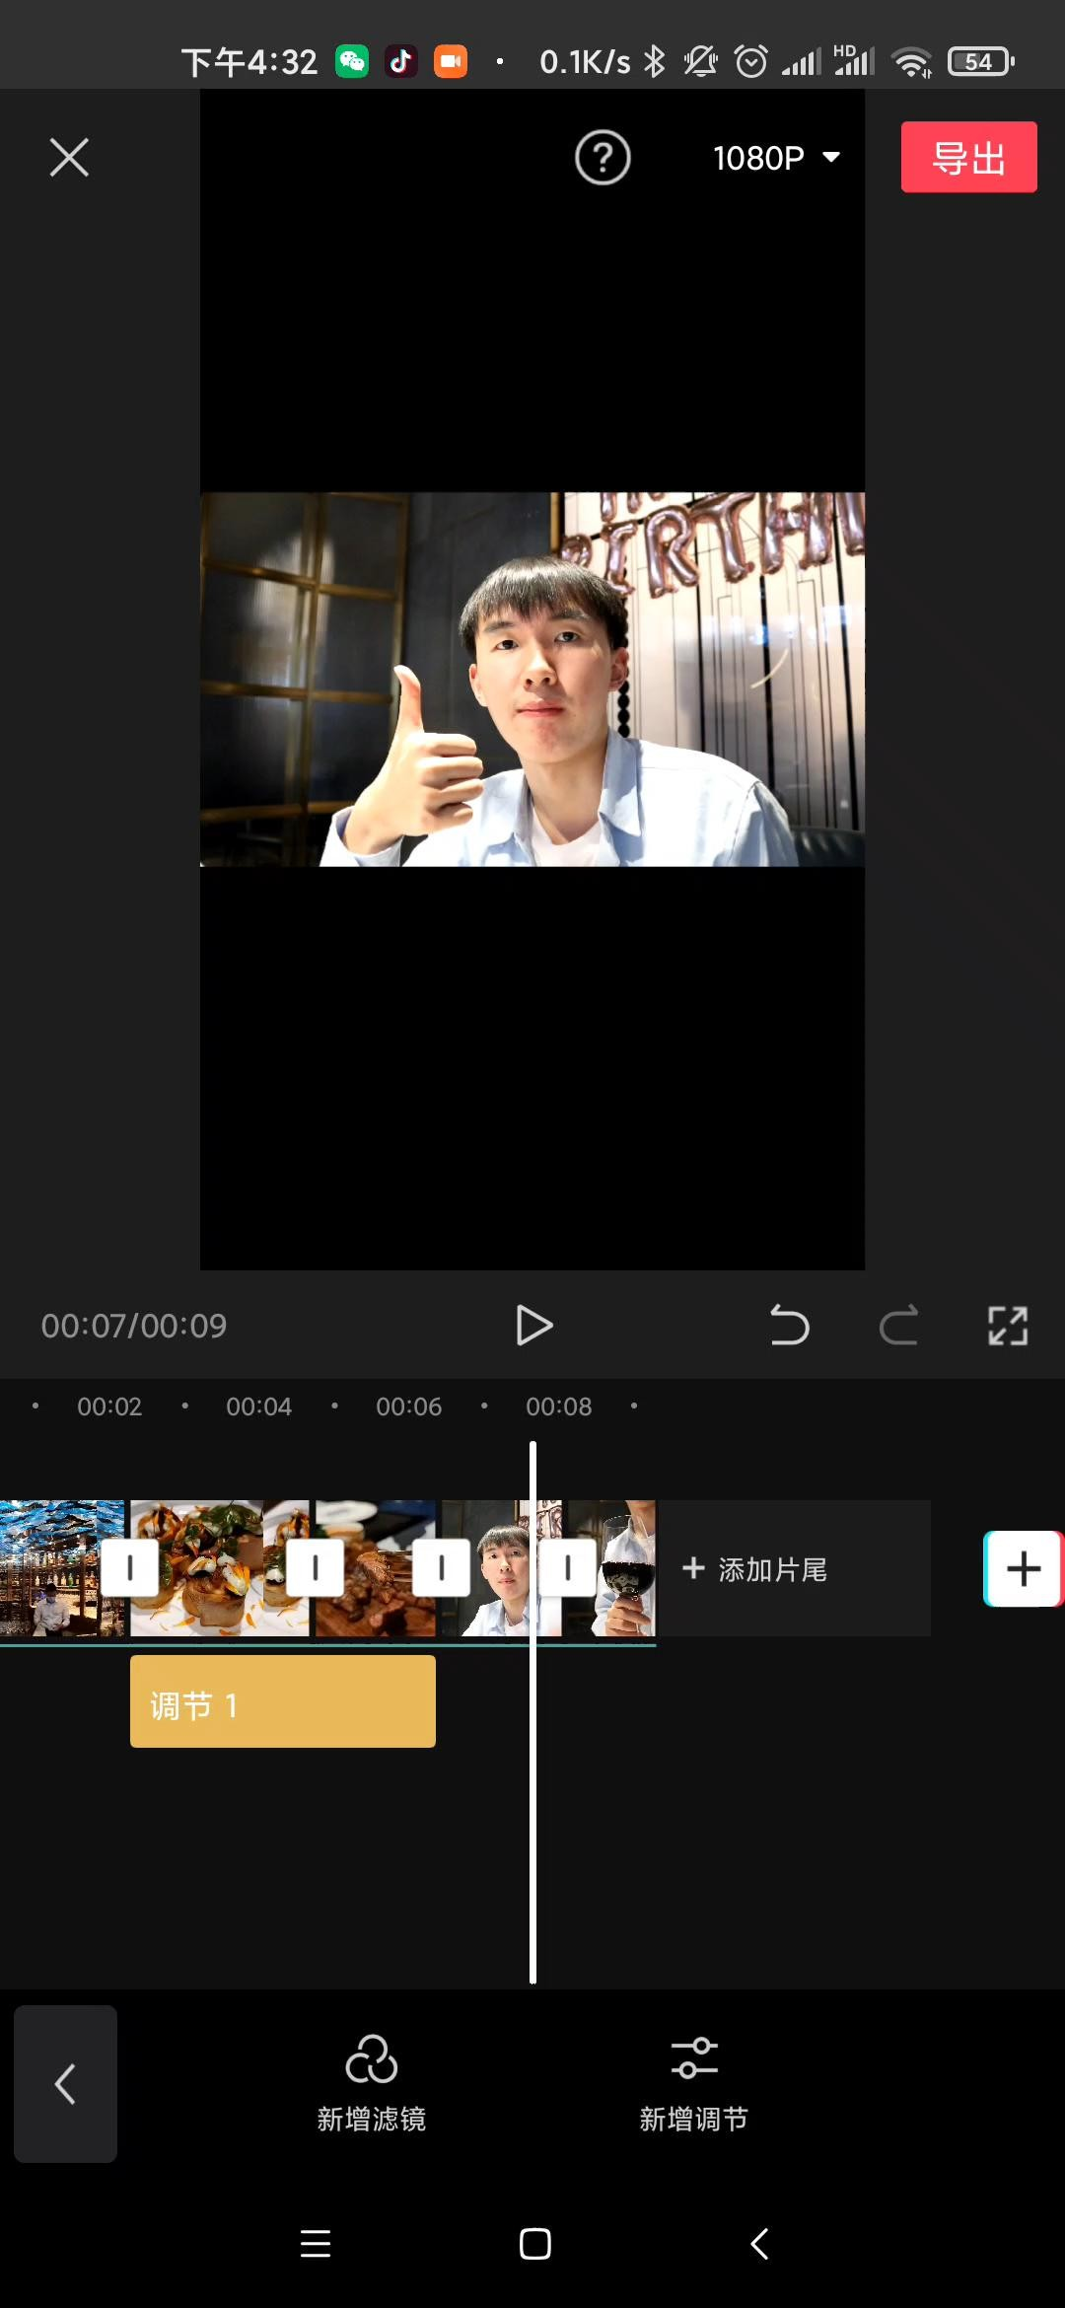
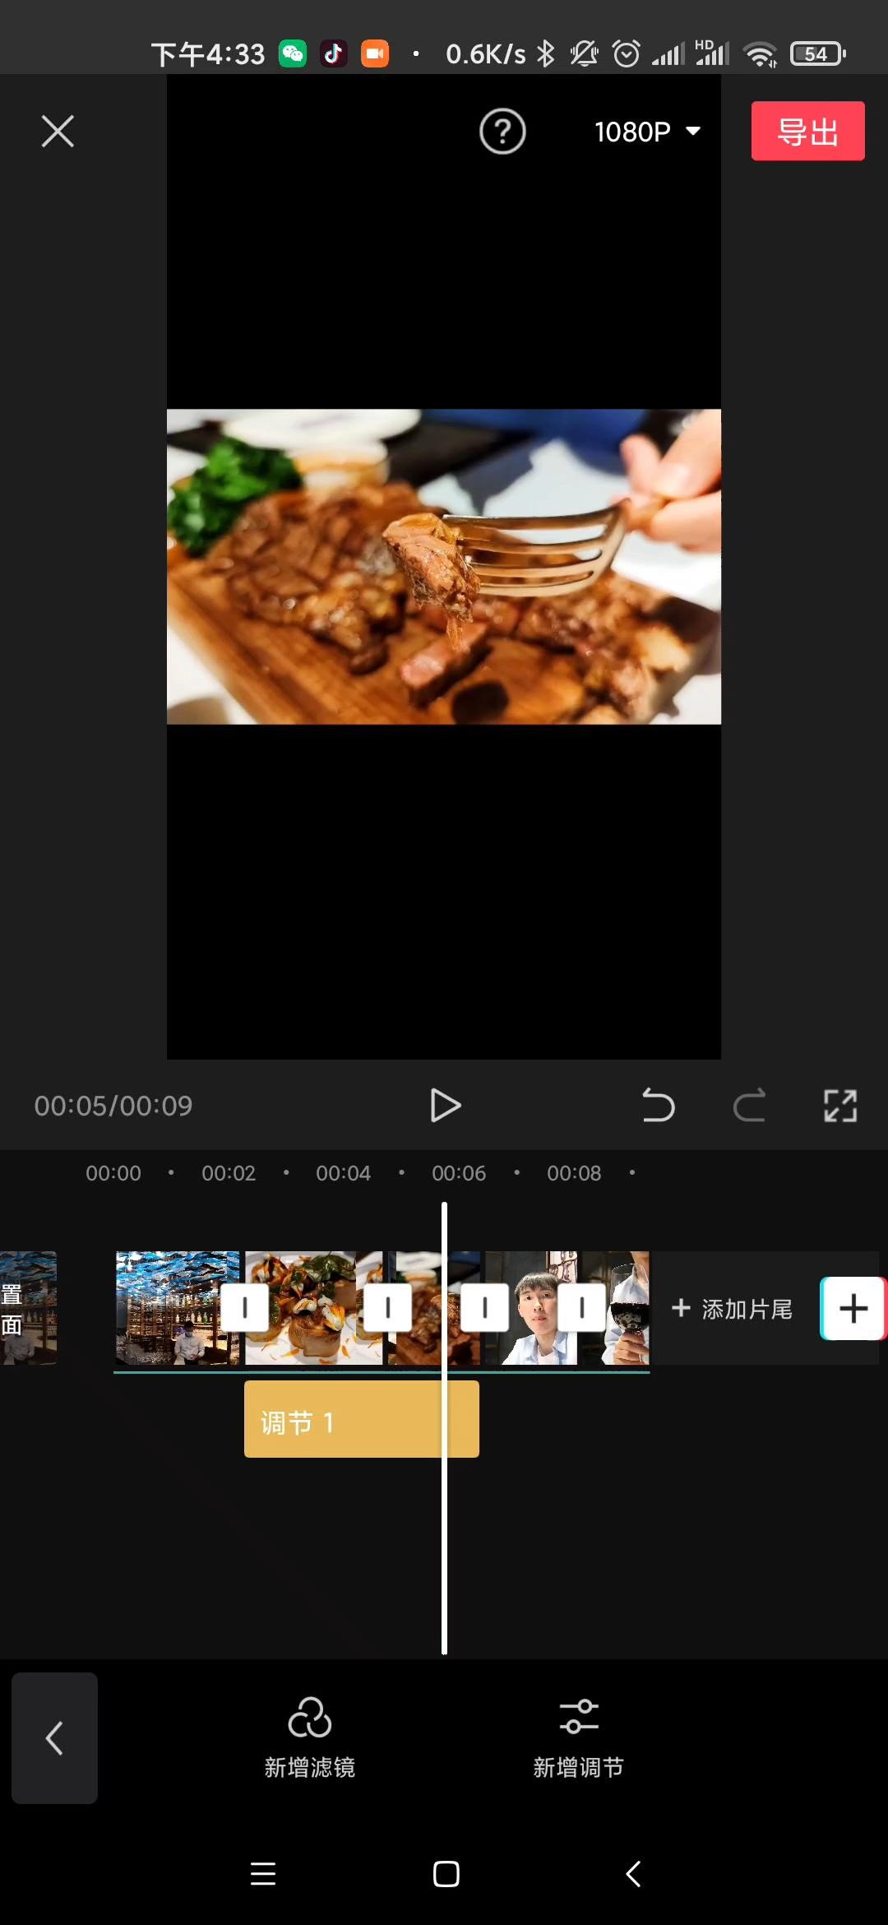
整体调色
人物美颜
前期不足调整
食物调色

Slide 42
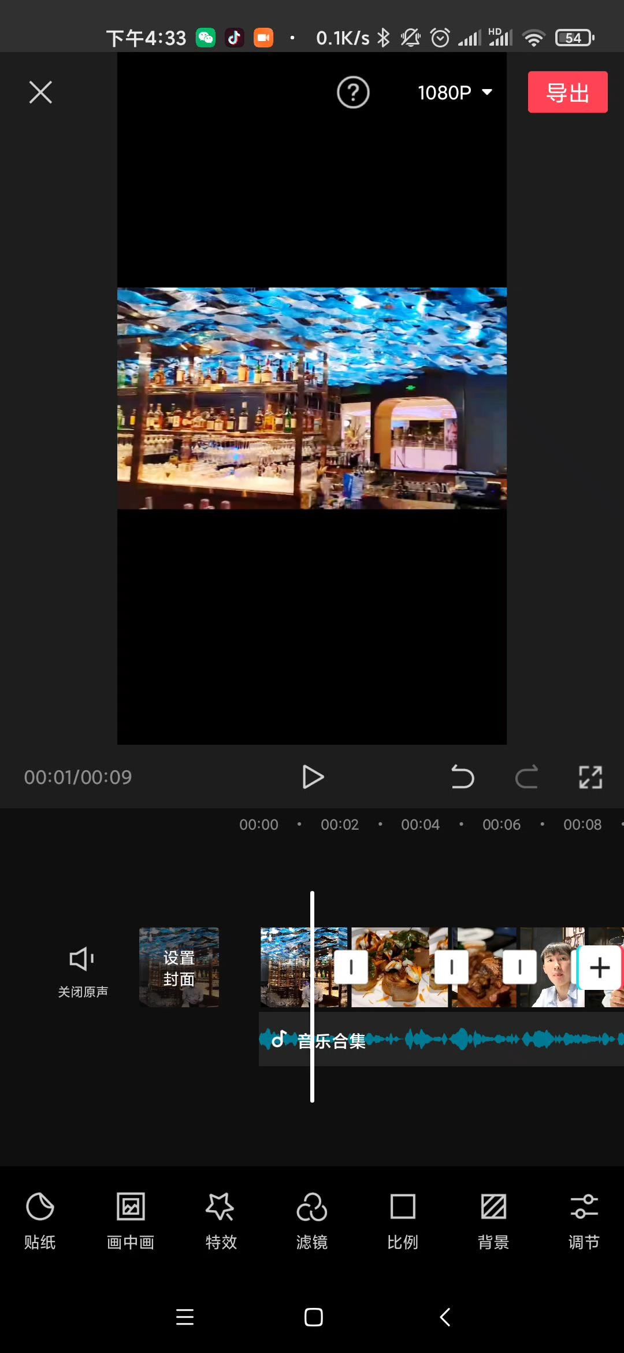
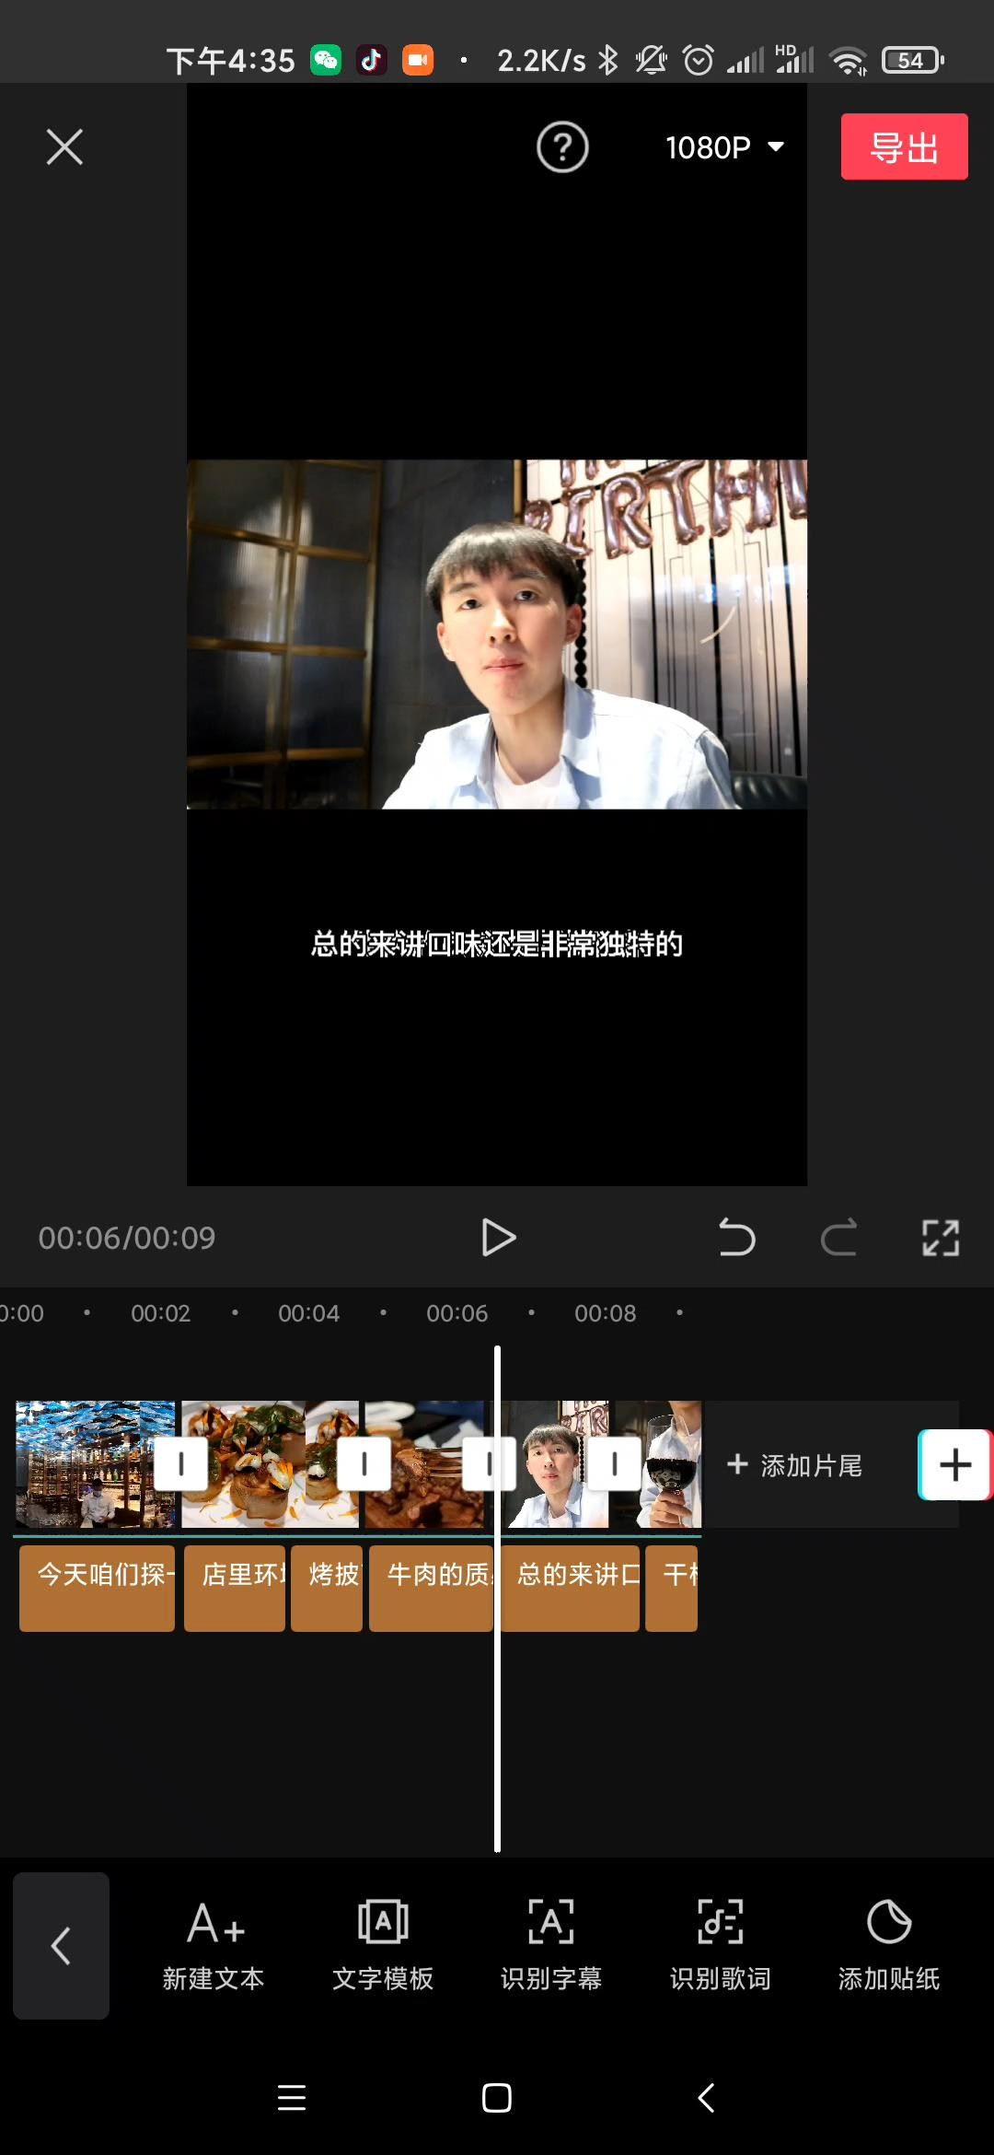
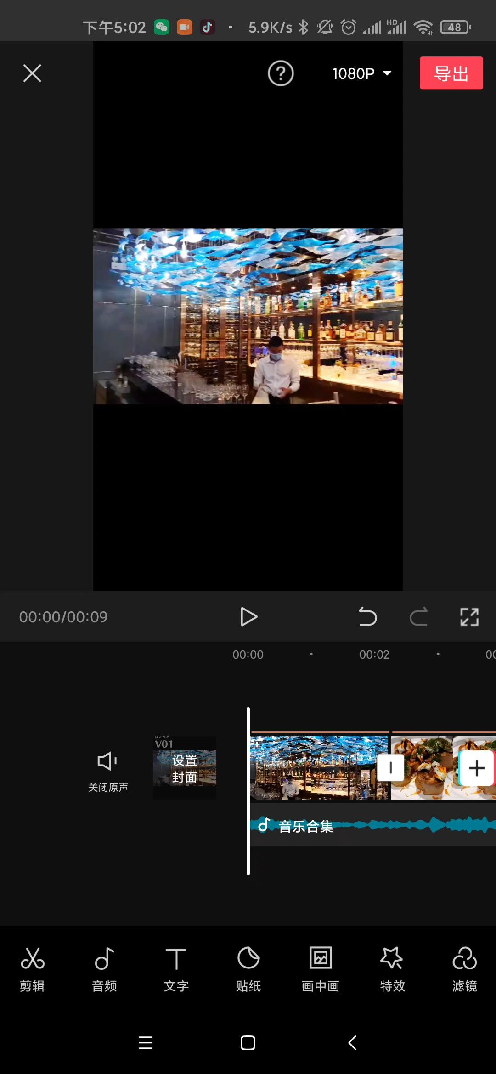
添加字幕
调整样式
加小标题
识别字幕

Slide 43
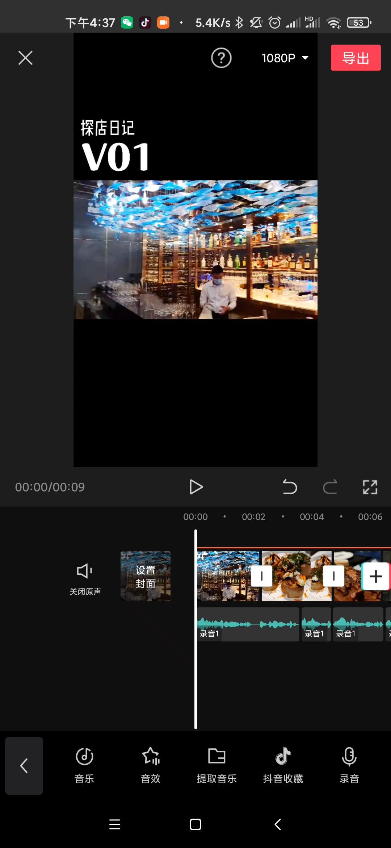
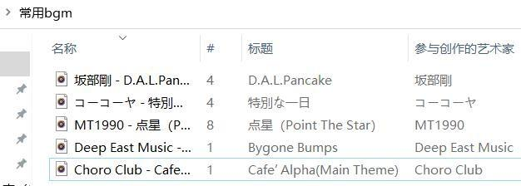
添加配乐
去音乐榜单找热门BGM
或者直接使用5首常用的BGM（课后同步）

Slide 44
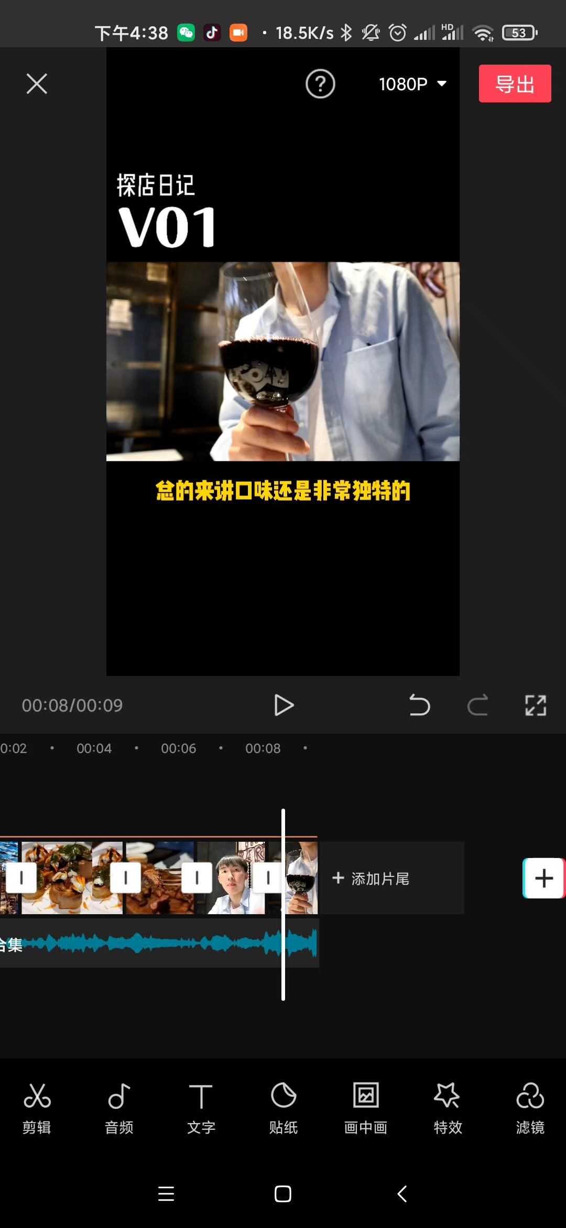
导出视频

Slide 45
感谢你认真听讲
明晚重点讲，视频运营技巧和变现方式

